Slide 1
CREATIVITATE ȘI INOVAȚIE
ÎN CREAREA CLIMATULUI EDUCAȚIONAL LA NIVELUL ÎNVĂȚĂMÂNTULUI PRIMAR
CÎMPEANU ANCA
Profesor pentru învățământ primar
SCOALA GIMNAZIALA NR. 11 BUZAU

Slide 2
Climatul educațional al clasei se referă la starea emoțională, dispoziția, atitudinea, tonul și starea de spirit pe care le au elevii în clasă. Un climat al clasei pozitiv presupune un mediu în care copilul se simte în siguranță, se simte respectat și binevenit, un mediu în care se simte sprijinit să învețe.
Sala de clasă joacă un rol important în desfășurarea orelor de curs, iar aspecte precum mobilierul, dimensiunile încăperii și designul reprezintă elemente cheie pentru a stimula învățarea și creativitatea. Studiile arată că decorarea sălii de clasă poate influența progresul elevului cu până la 16%, in timp ce îngrămădirea prea multor stimuli vizuali afectează memoria și capacitatea de concentrare.

Slide 3
ELEMENTE CHEIE ÎNTR-O SALĂ DE CLASĂ
O sală de clasă ideală are următoarele elemente:
Zona de lectură;
Mascota clasei - este bine să fie aleasă alături de copii. Poate fi o bufniță amuzantă, o buburuză, un ursuleț etc;
Regulile clasei pe înțelesul copiilor - clasa ar trebui să aibă o tablă sau un panou pe care să fie vizibile regulile. Acestea pot fi în aceeași culoare sau ton cu restul decorațiunilor;
Responsabilitățile fiecăruia - școala poate fi și un loc în care cel mic învață ce înseamnă să ai atribuții.
Calendarul zilelor de naștere;
Dulapuri deschise - le poți așeza pe peretele opus ferestrelor. Aici pot sta resursele necesare (acuarele, rigla, lipici, foarfece, bloc de desen, imprimantă etc);
Tabla clasică sau interactivă;
Panou pentru afișarea lucrărilor și a proiectelor elevilor;

Slide 4
Plecând de la toate aceste elemente cheie, m-am gândit întotdeauna la ceea ce i-ar ajuta pe copii să se simtă confortabil în sala lor de clasă și în același timp să facă progrese în autocunoaștere și învățare.
Experimentând diverse metode de-a lungul anilor, am ales să vă prezint patru exemple de bună practică în amenajarea spațiului școlar care au dat rezultate foarte bune și au condus la progresul elevilor, atât în plan cognitiv, dar și emoțional sau comportamental.
,,PANOUL - CELE ȘAPTE MEDALII ALE SUCCESULUI”
,,PANOUL VORBITOR”
,, EU - CĂLĂTOR PRIN LUMEA LARGĂ”
,,BORCANELE CU RECOMPENSE ”

Slide 5
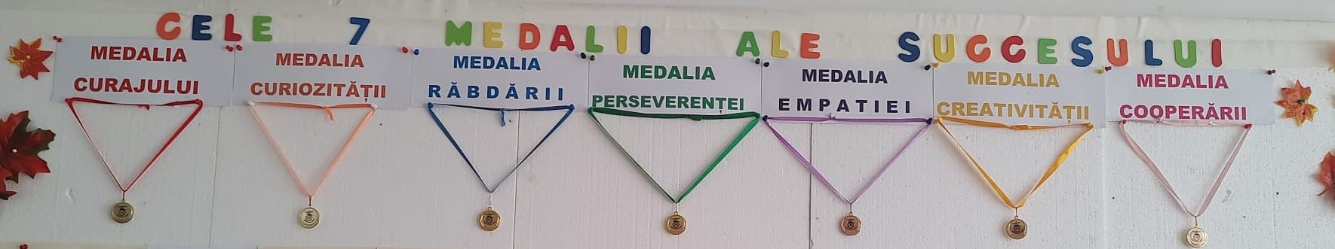
PANOUL - CELE ȘAPTE MEDALII ALE SUCCESULUI
Ideea panoului cu ,,Cele șapte medalii ale succesului” a pornit de la cartea cu același nume a profesorului Ovidiu Pânișoară.
Încă din clasa pregătitoare, elevilor li s-au citit poveștile celor 7 medalii (medalia curajului, medalia răbdării, medalia creativității, medalia perseverenței, medalia empatiei, medalia curiozității și medalia cooperării) și au fost încurajați să se gândească la situațiile în care ei ar da dovadă de aceste calități.
Apoi, timp de câte două săptămâni, copiii trebuiau să experimenteze și să exerseze situații în care au fost pe rând, curajoși, curioși, perseverenți, creativi etc. Au fot încurajați să scrie scurte mesaje în care să explice în ce context și cum au reușit să fie astfel.
După aproape 6 luni, elevilor le intrase în obișnuință să identifice situațiile în care au experimentat aceste trăsături de caracter. Datorită faptului că vedeau și afișau toate aceste lucruri pe panou, elevii au făcut progrese deosebite în ceea ce privește autocunoașterea, relaționarea și comportamentul.

Slide 6
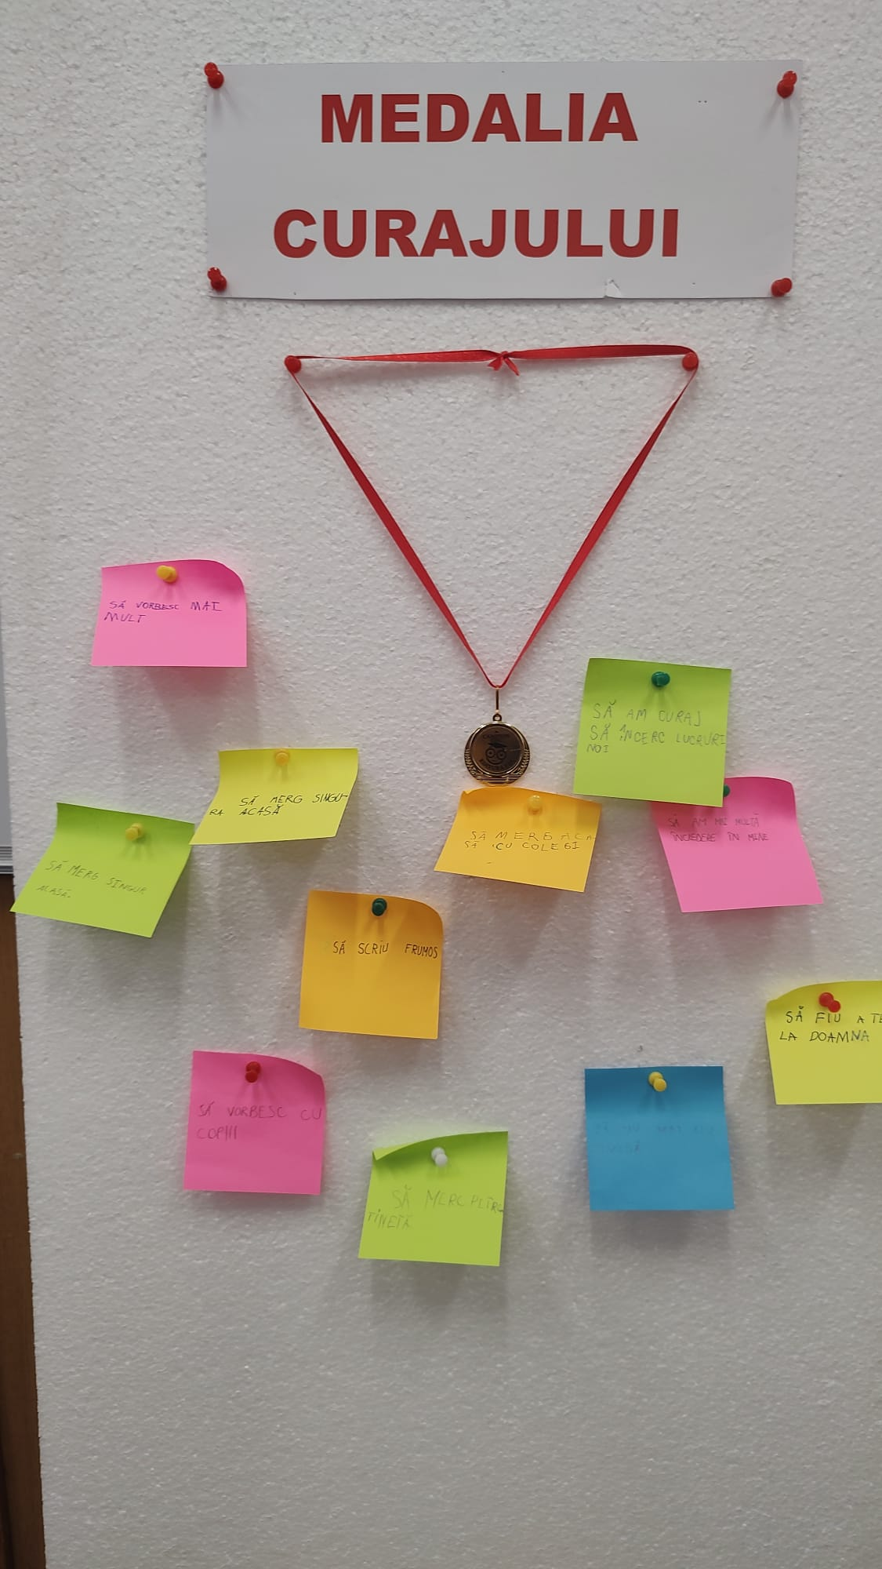
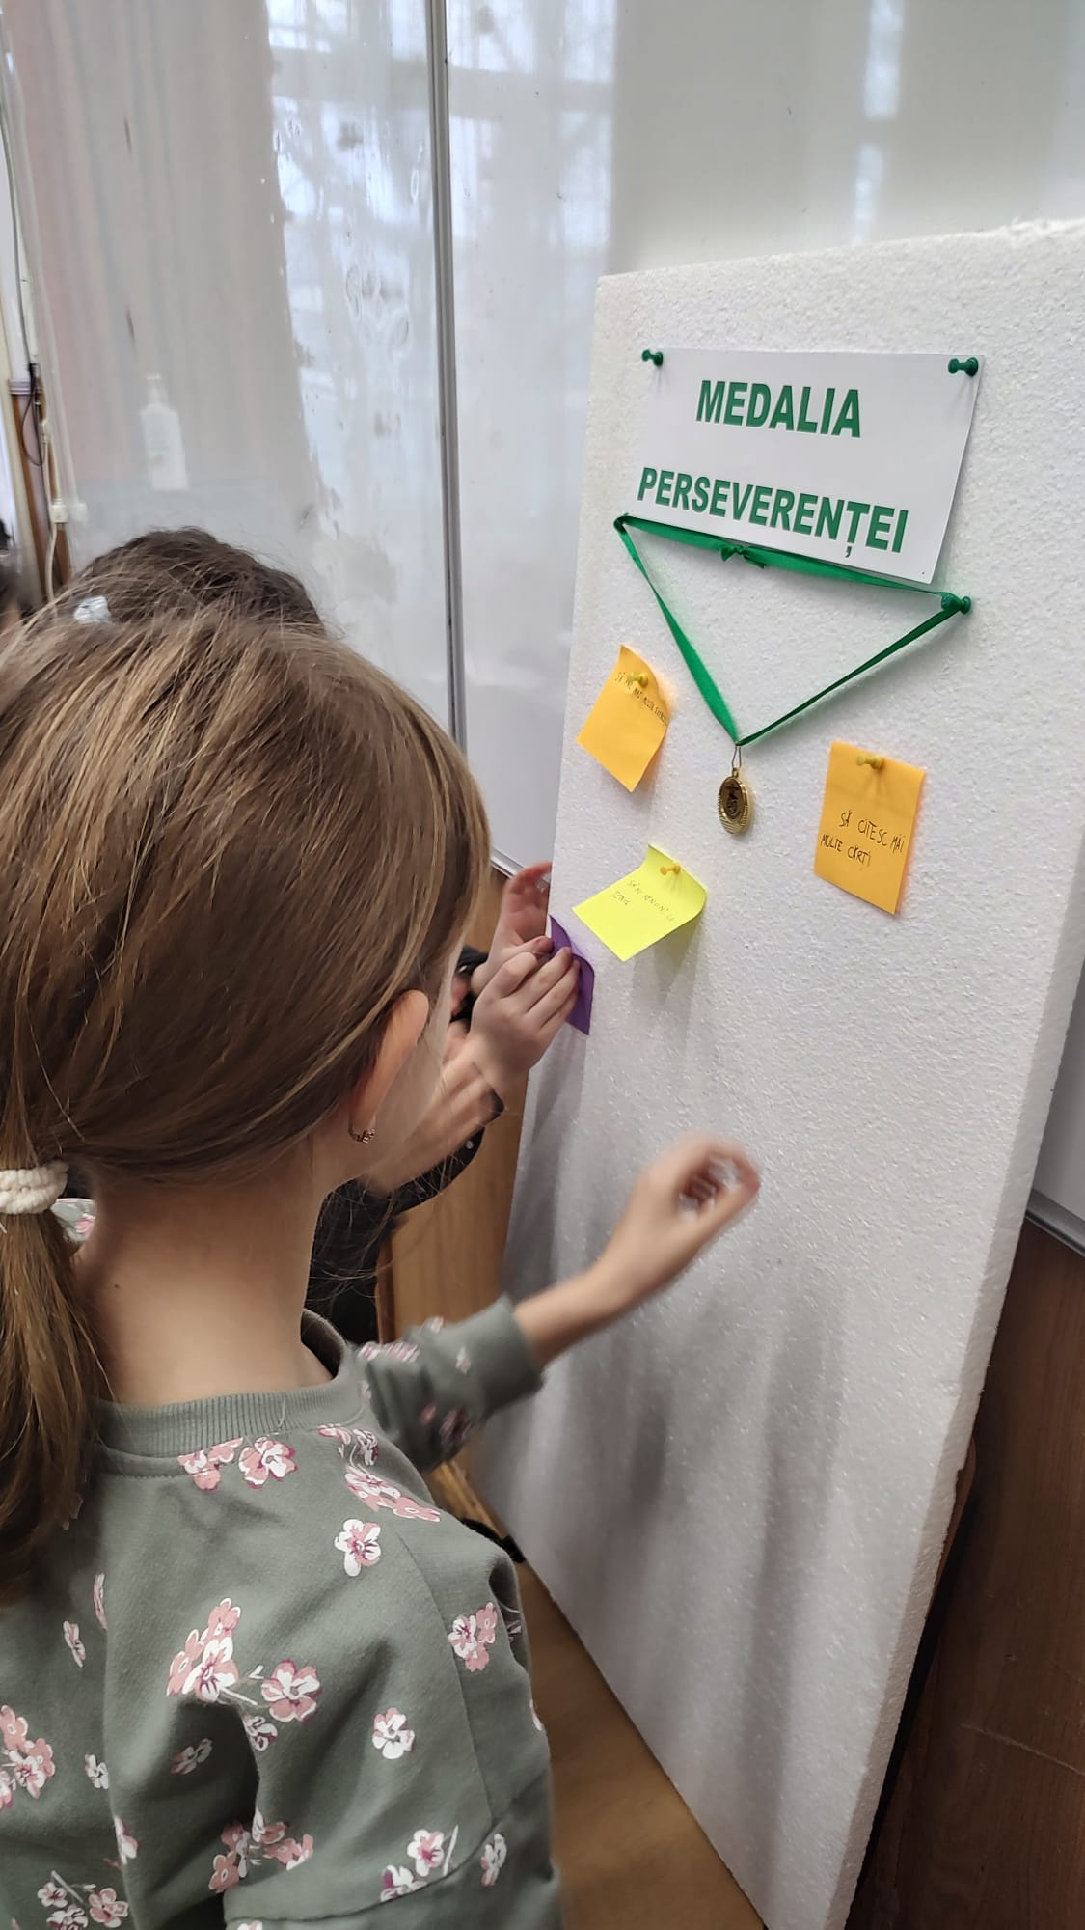
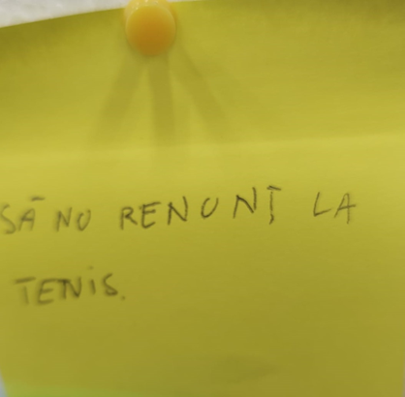
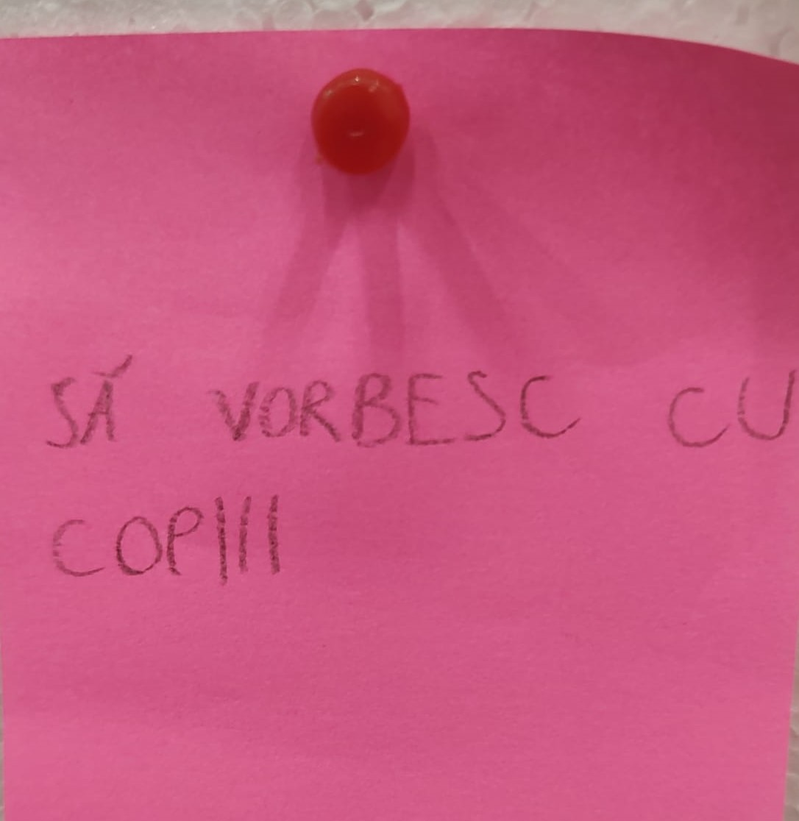
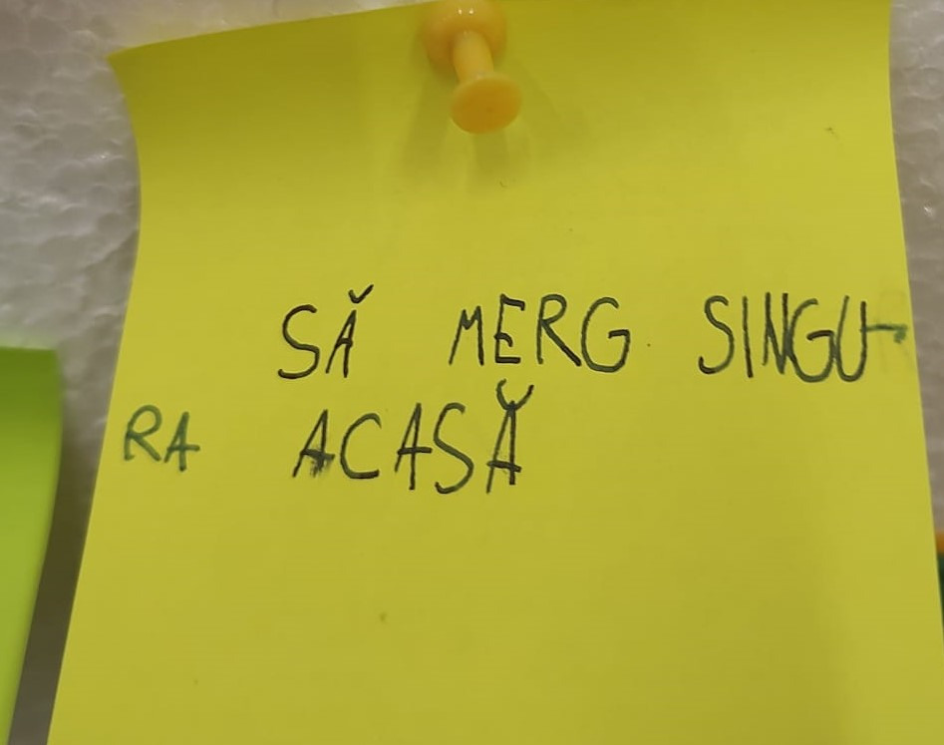

Slide 7
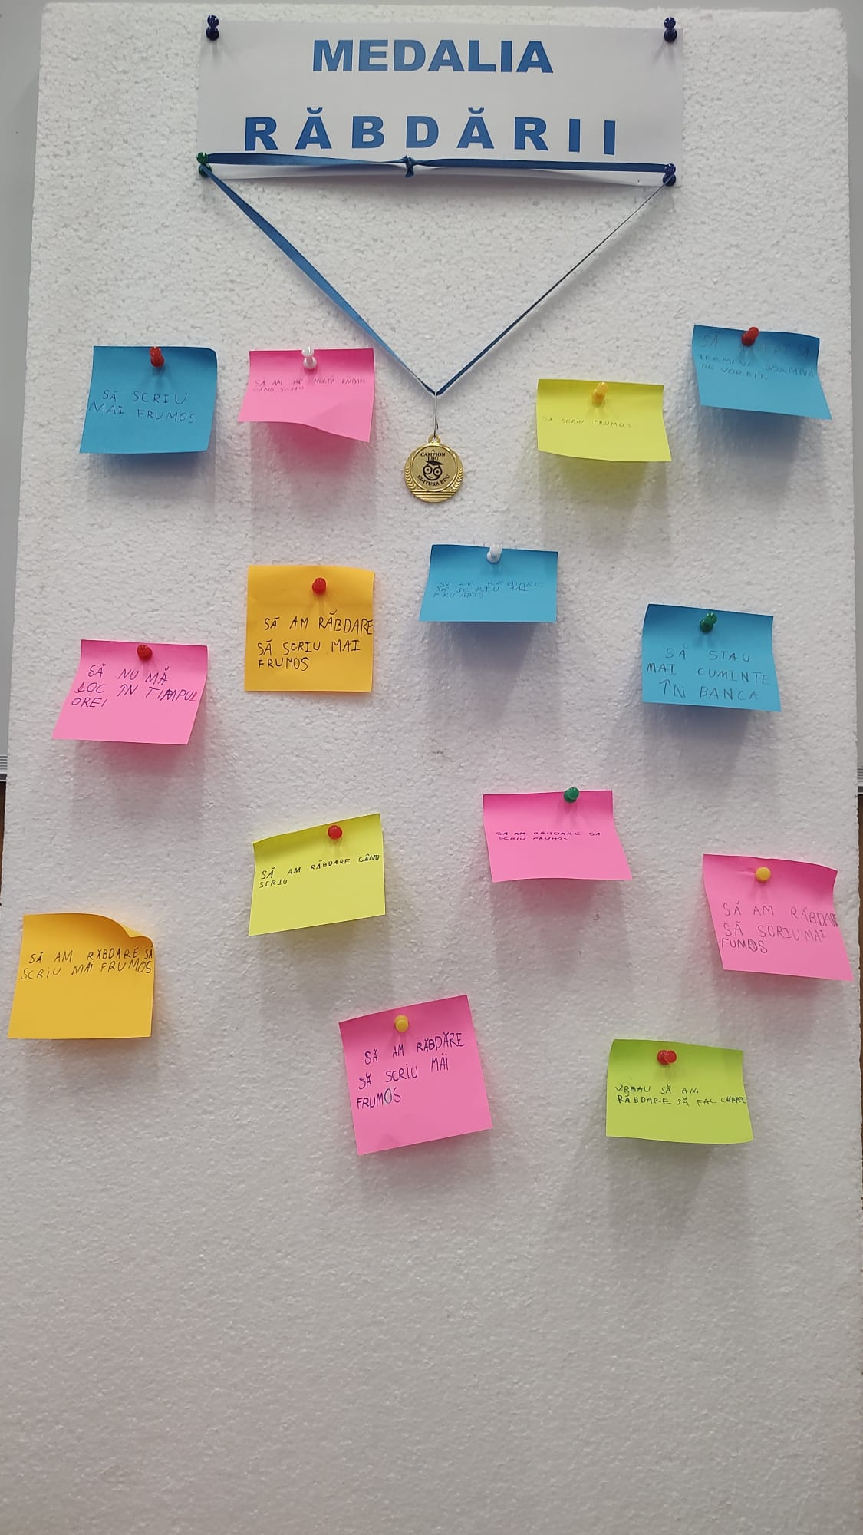
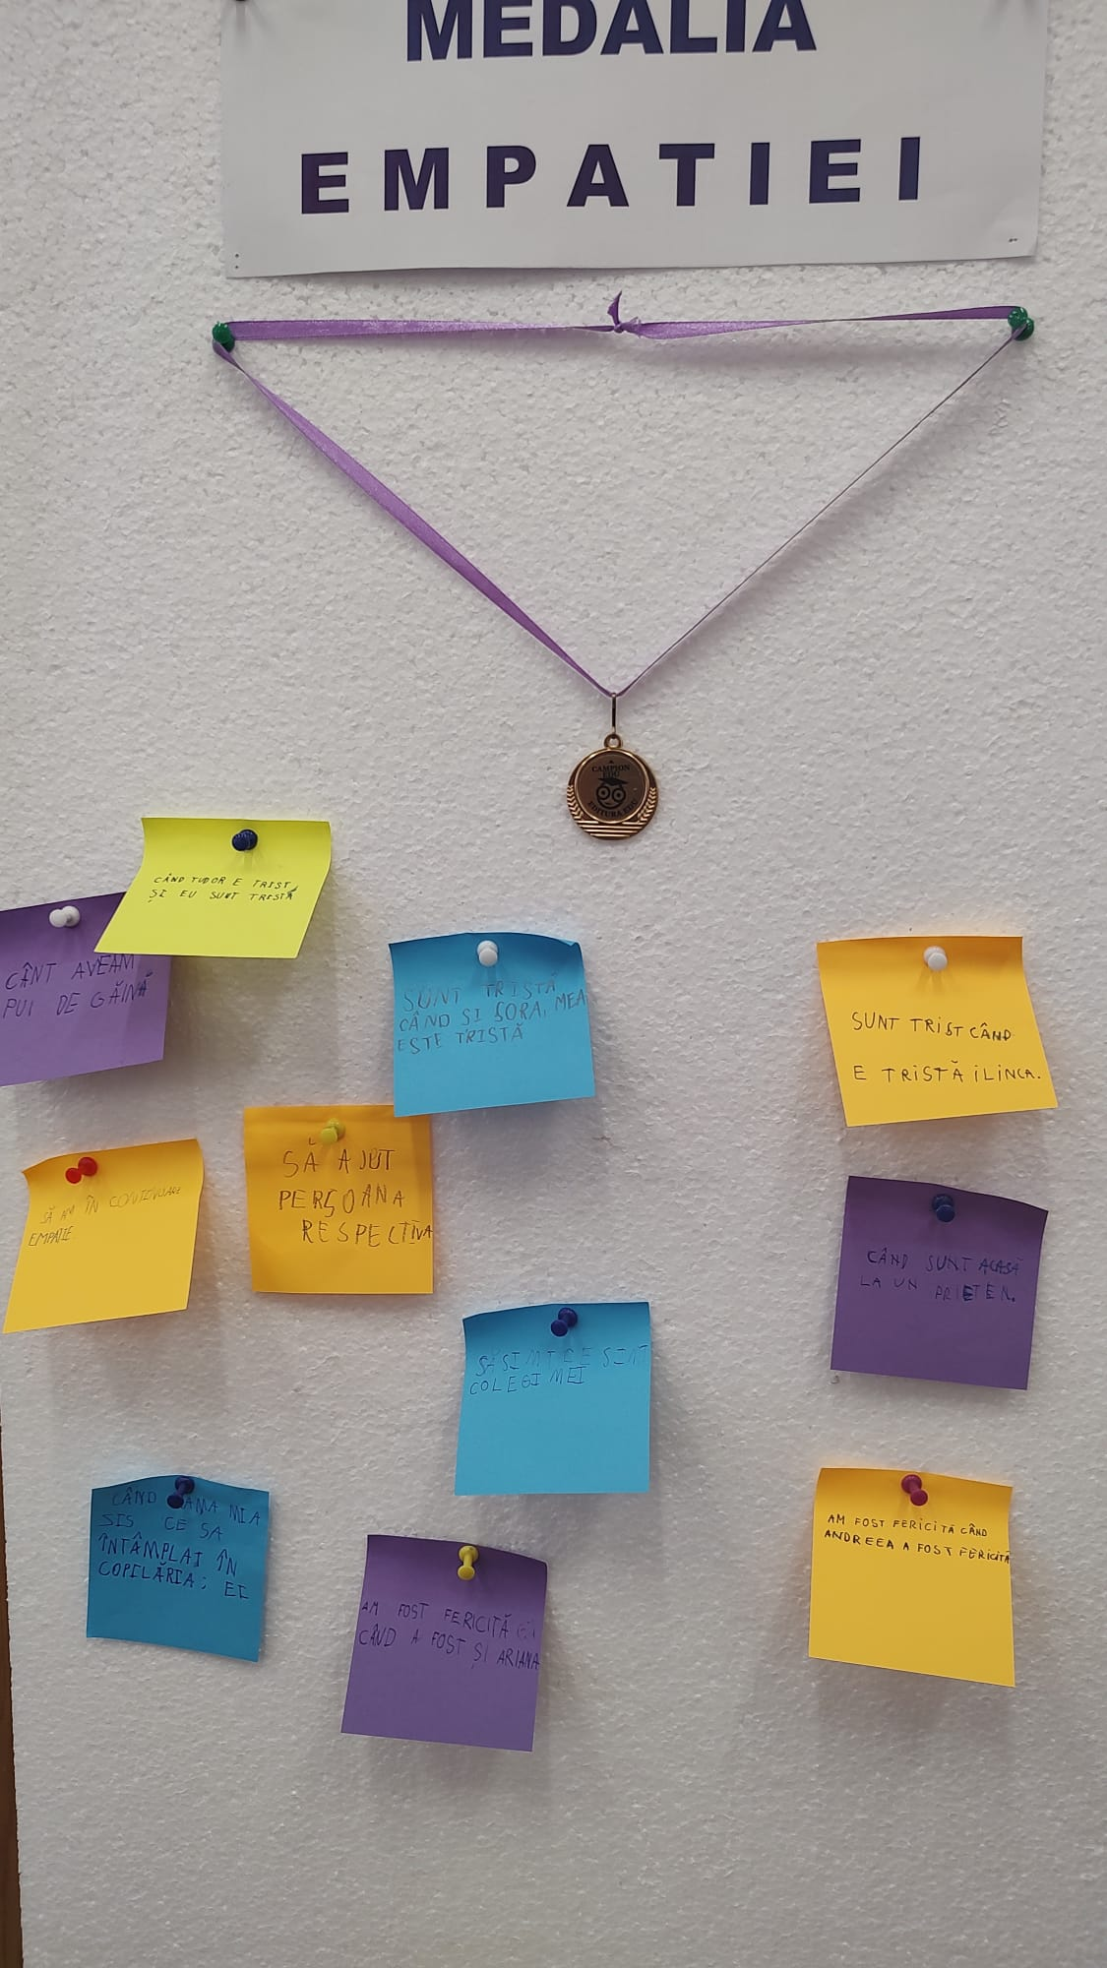
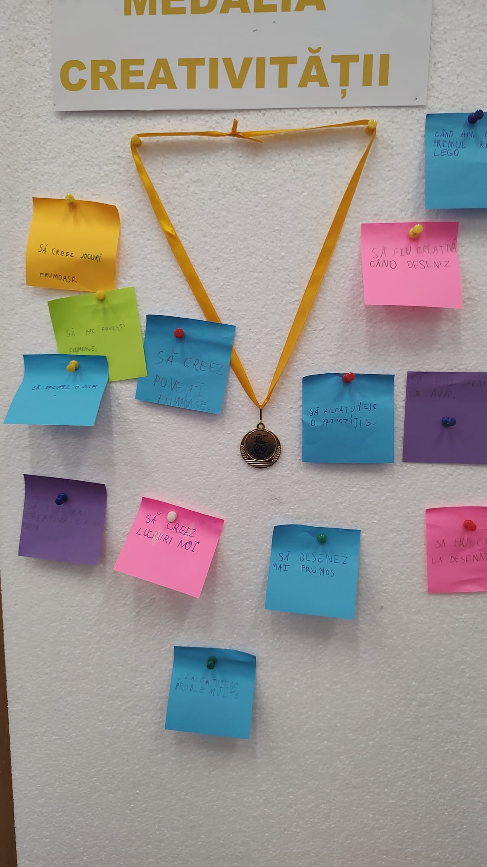
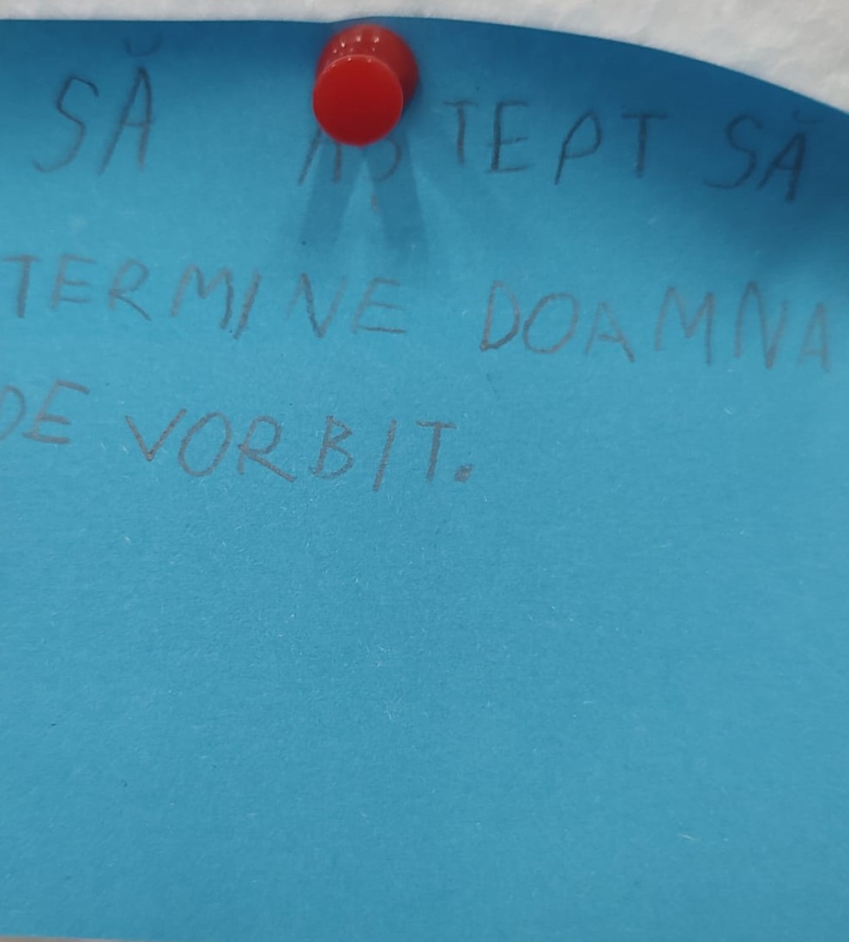
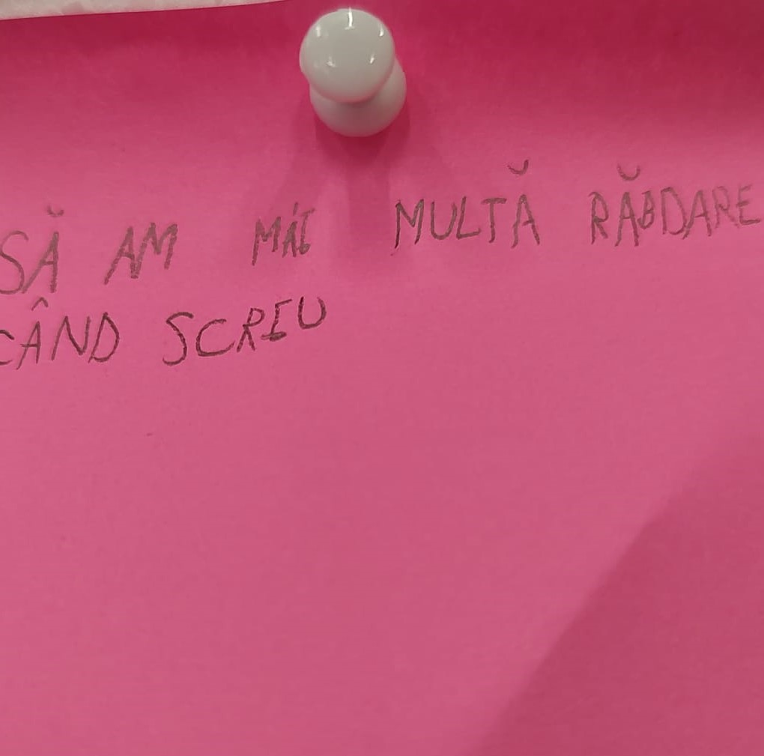
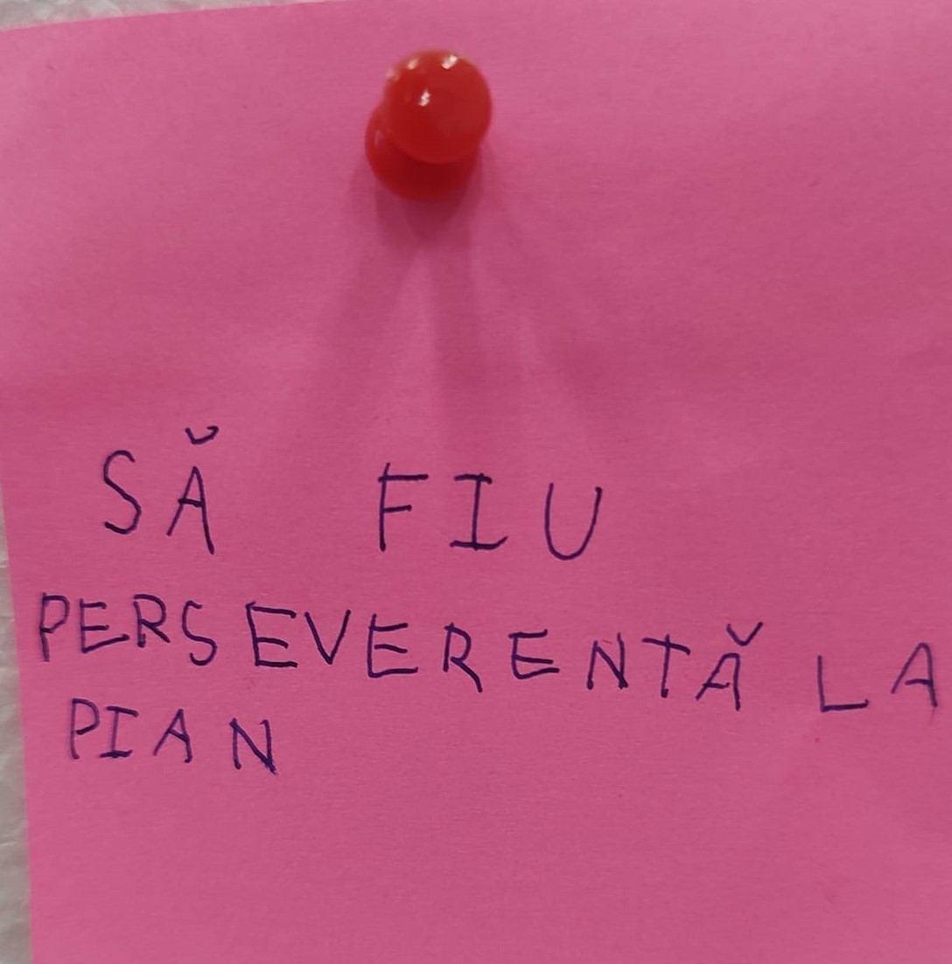

Slide 8
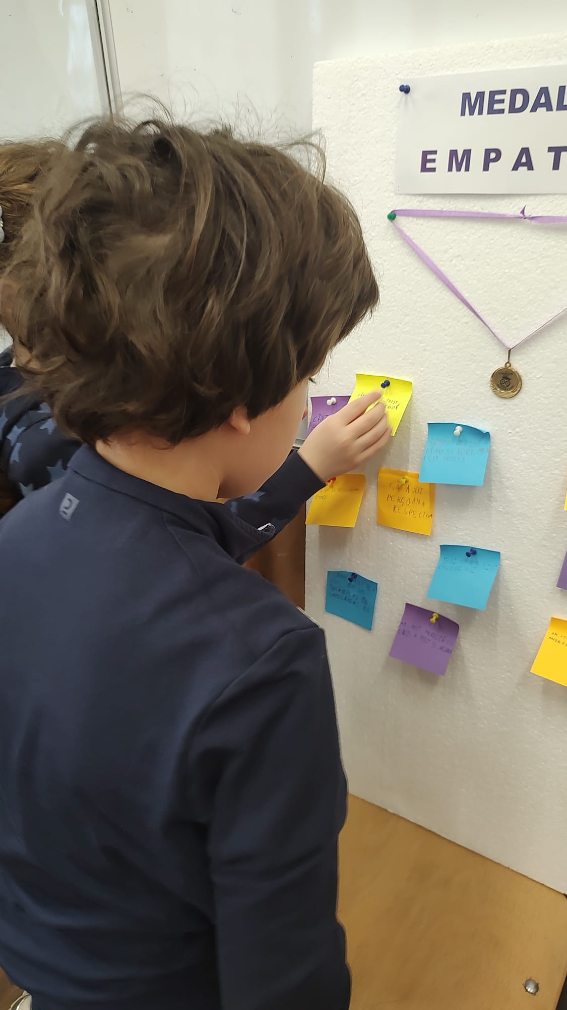
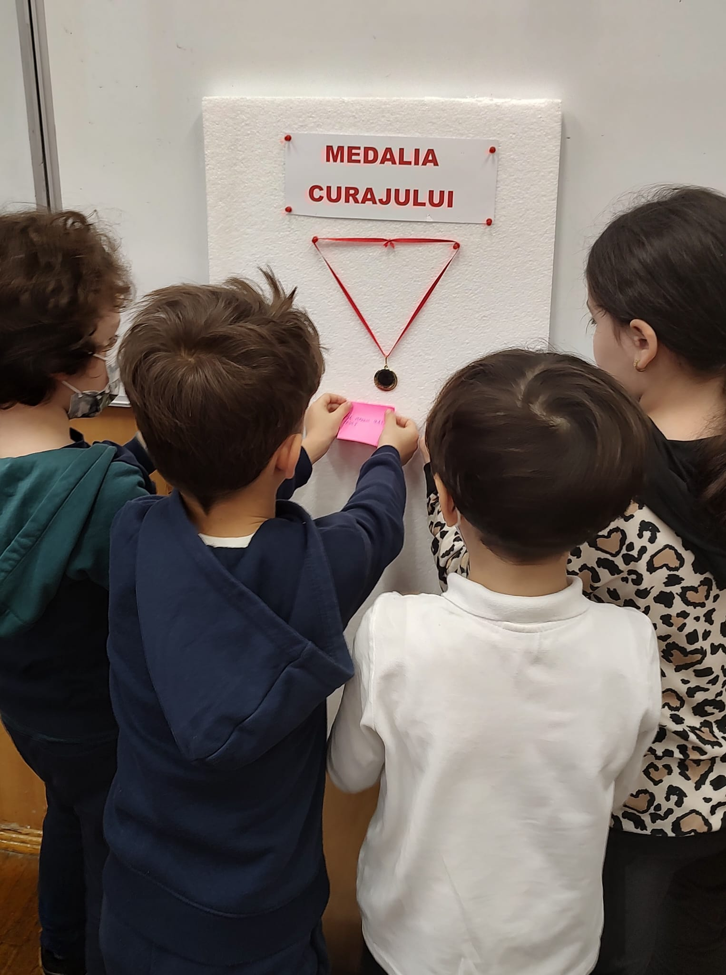
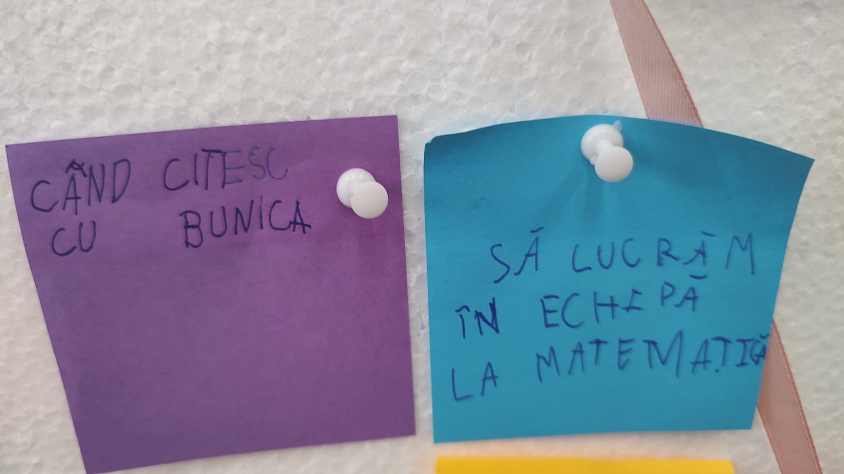
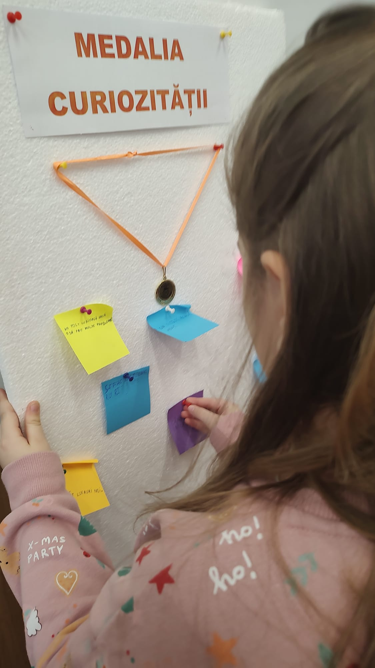
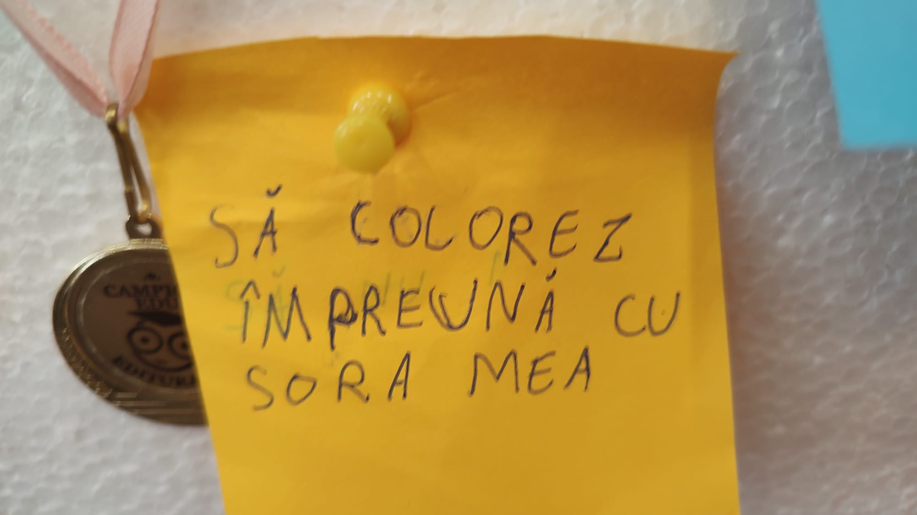

Slide 9
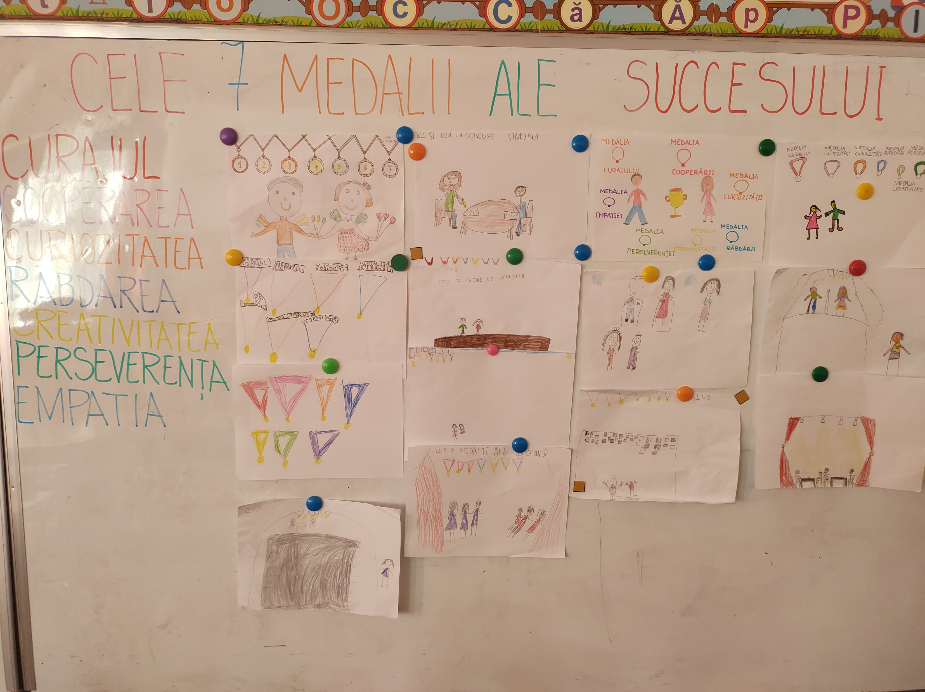

Slide 10
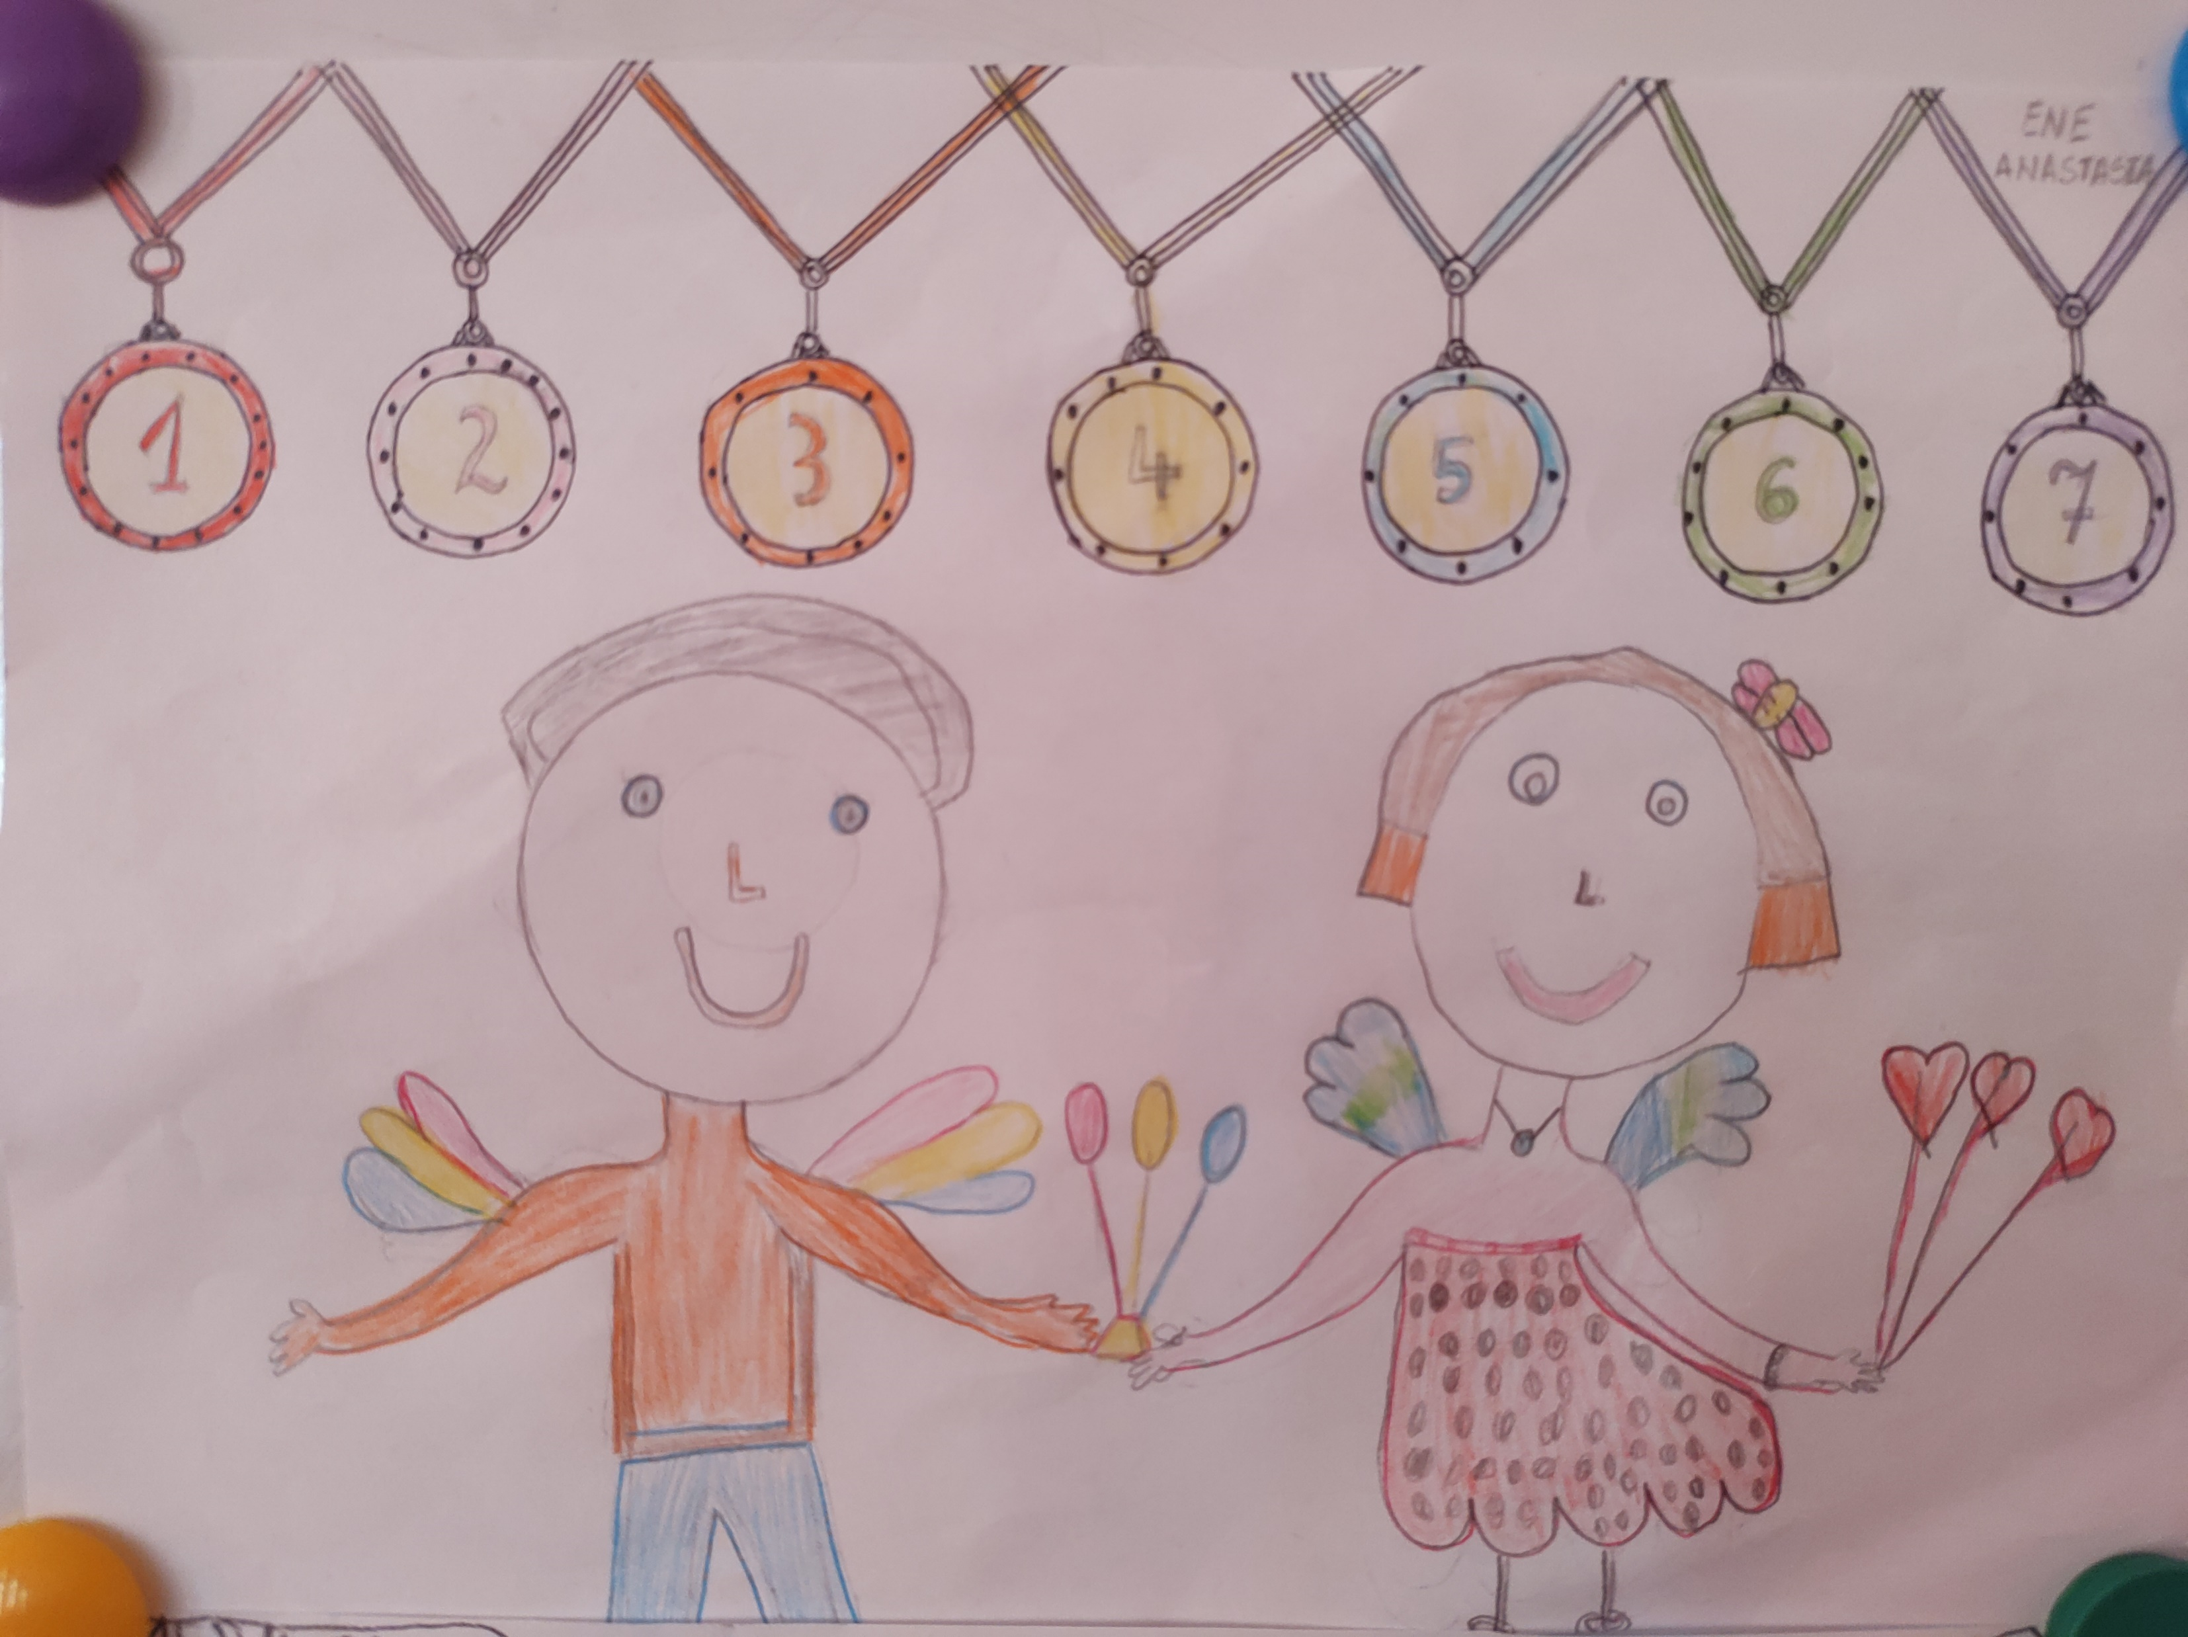
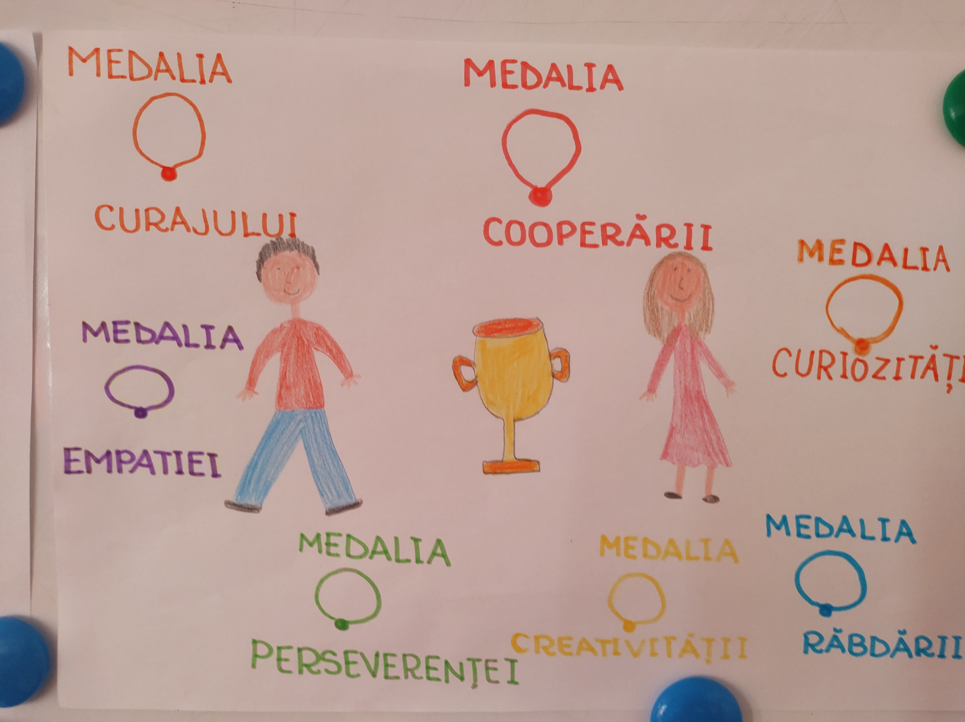
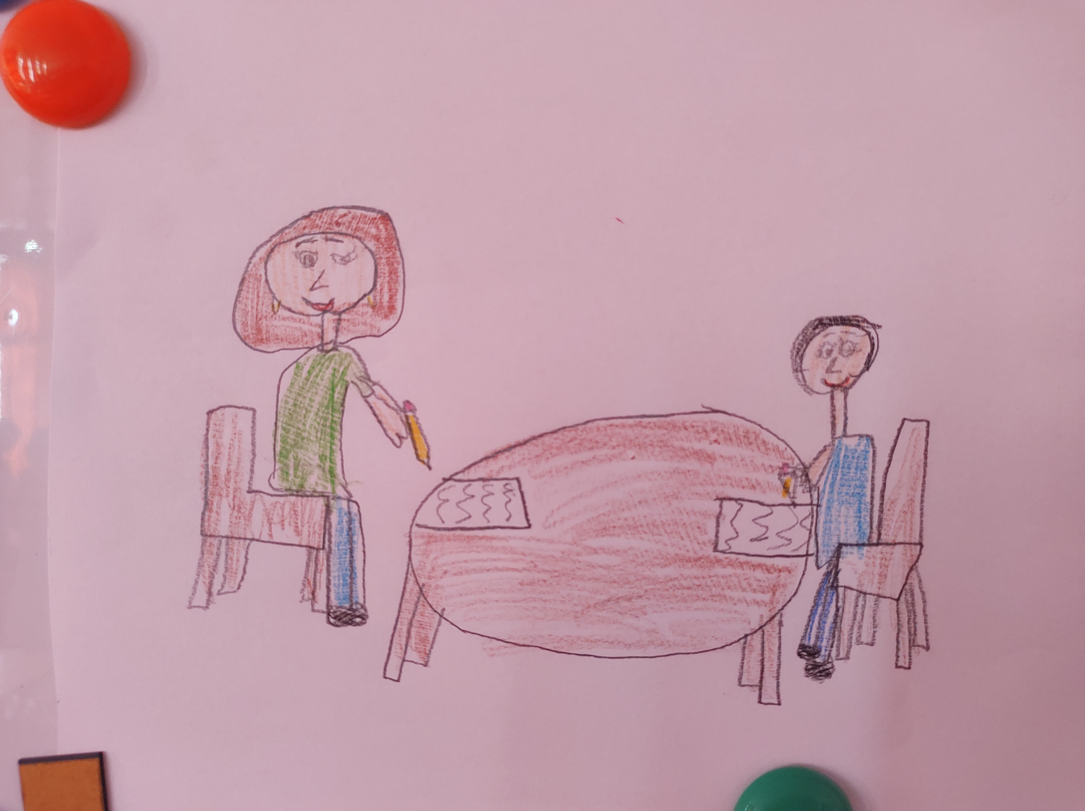
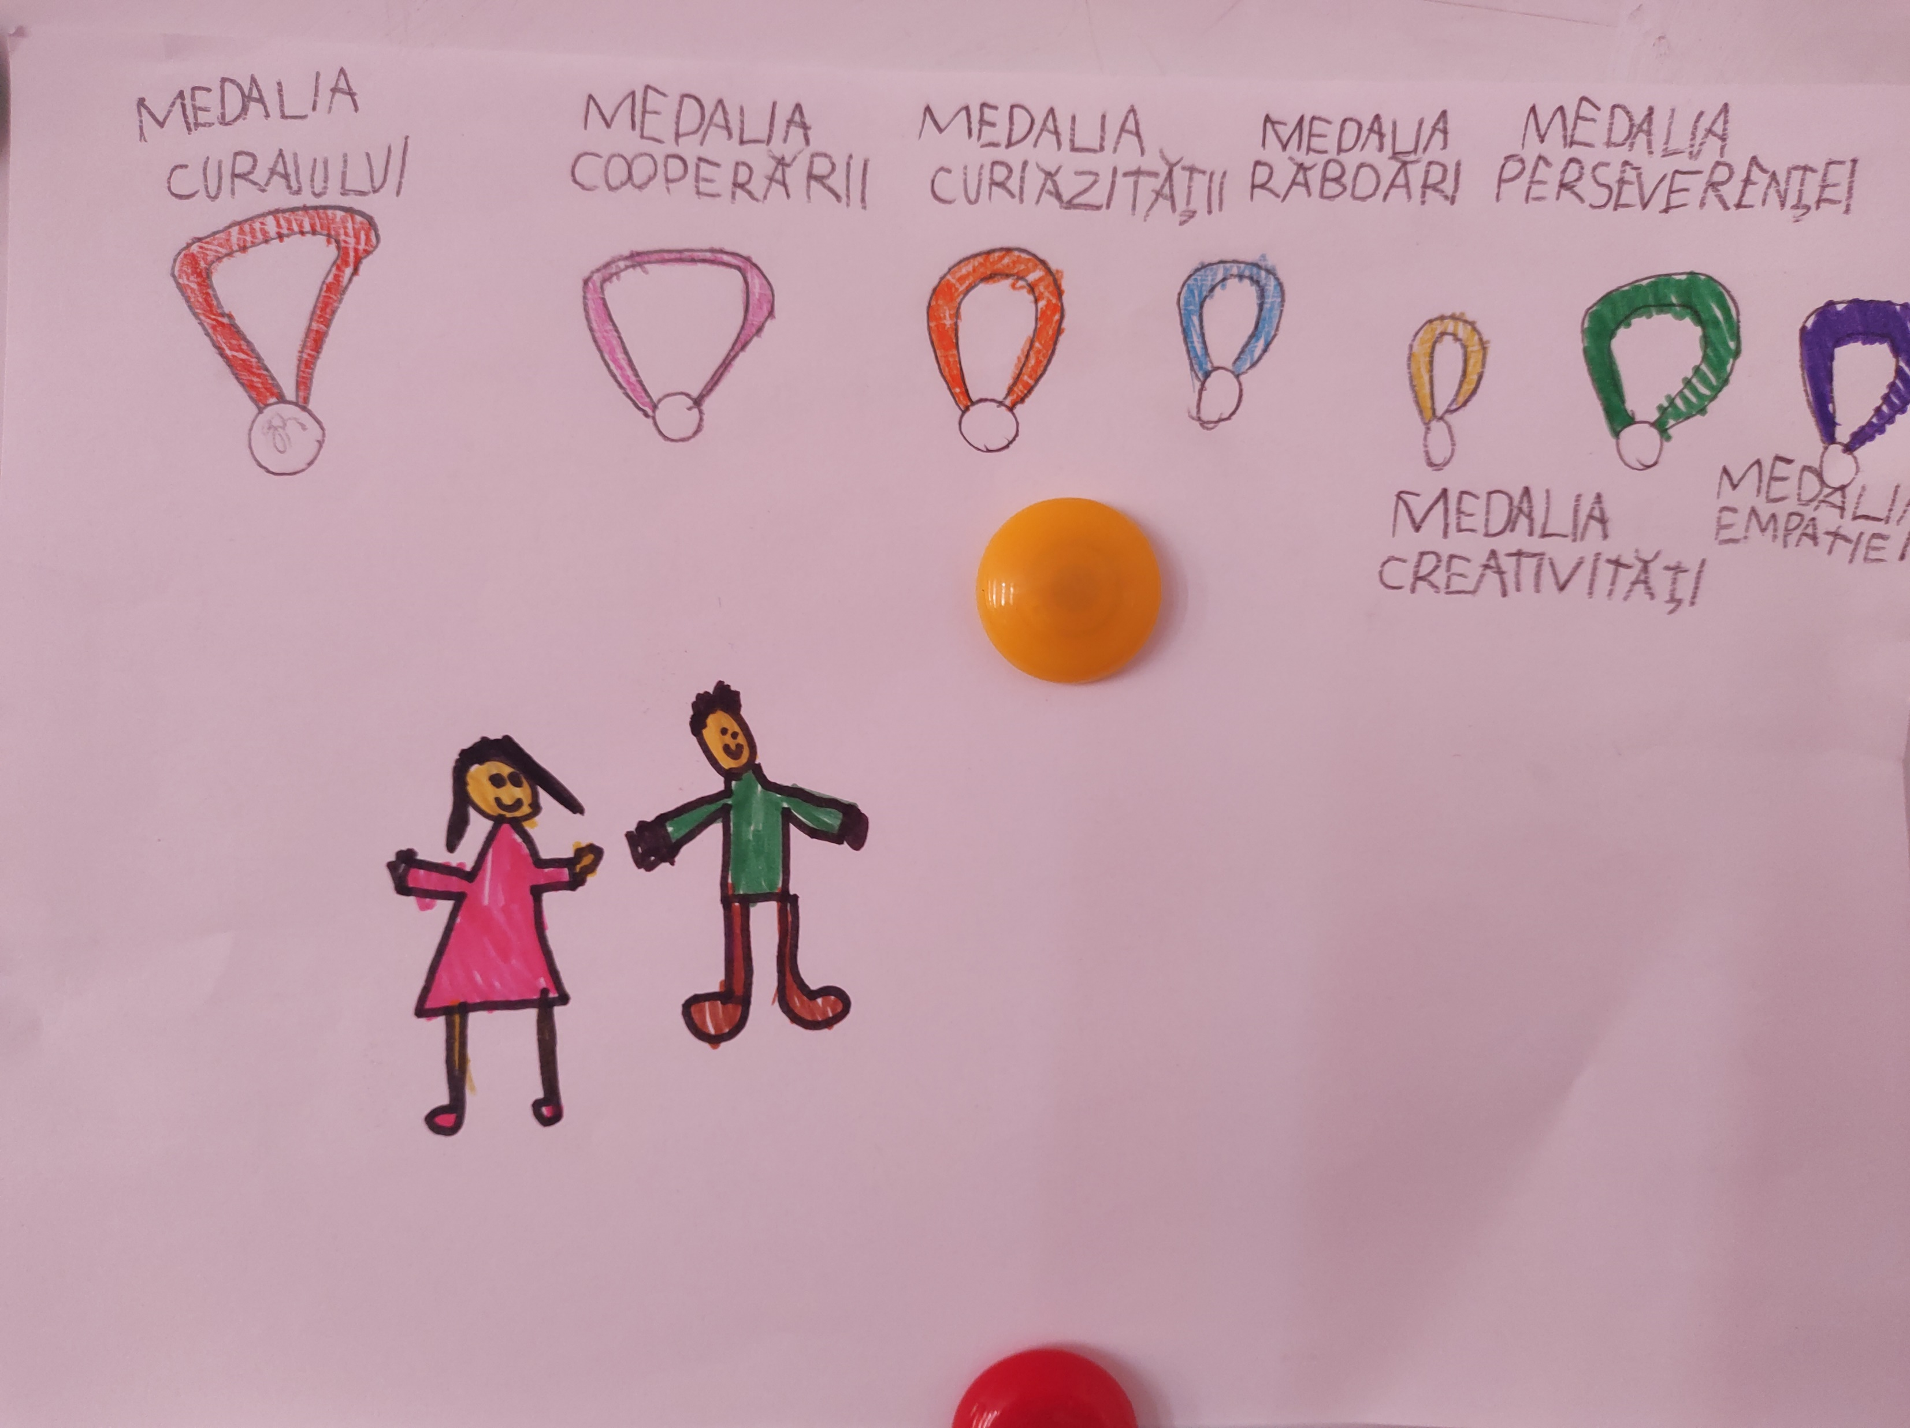

Slide 11
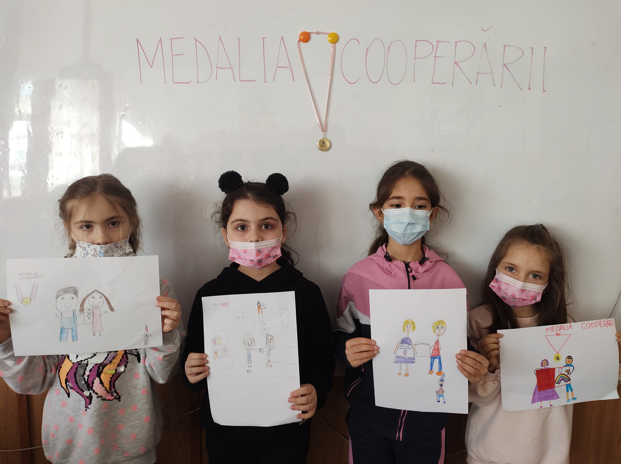

Slide 12
PANOUL VORBITOR
Când copiii au învăţat majoritatea literelor mari de tipar, le-am oferit un panou pe care puteau scrie mesaje pentru colegii lor sau pentru doamna învățătoare.
L-am numit „Panoul vorbitor” şi a fost foarte bine primit de către copii. Cum era de aşteptat, uneori mesajele lor aveau nevoie de „traducere” pentru a fi receptate corect de cel căruia îi erau destinate, dar i-am încurajat să scrie în continuare mesaje. Cele mai multe erau complimente aduse colegilor, foarte rar mesajele se refereau la comportamente negative ale unor copii. Uneori, pe panou apărea şi câte un mesaj pentru învăţătoare sau ceva ce copilul nu avea curaj să spună tare.
Am apelat la această tehnică cu scopul de a încuraja comunicarea între elevi, precum şi pentru a oferi elevilor posibilitatea de a se exprima, de a relaţiona cu colegii. Comunicarea în cadrul grupului şi exprimarea propriilor nevoi şi aşteptări sunt elemente importante ale creşterii coeziunii grupului.

Slide 13
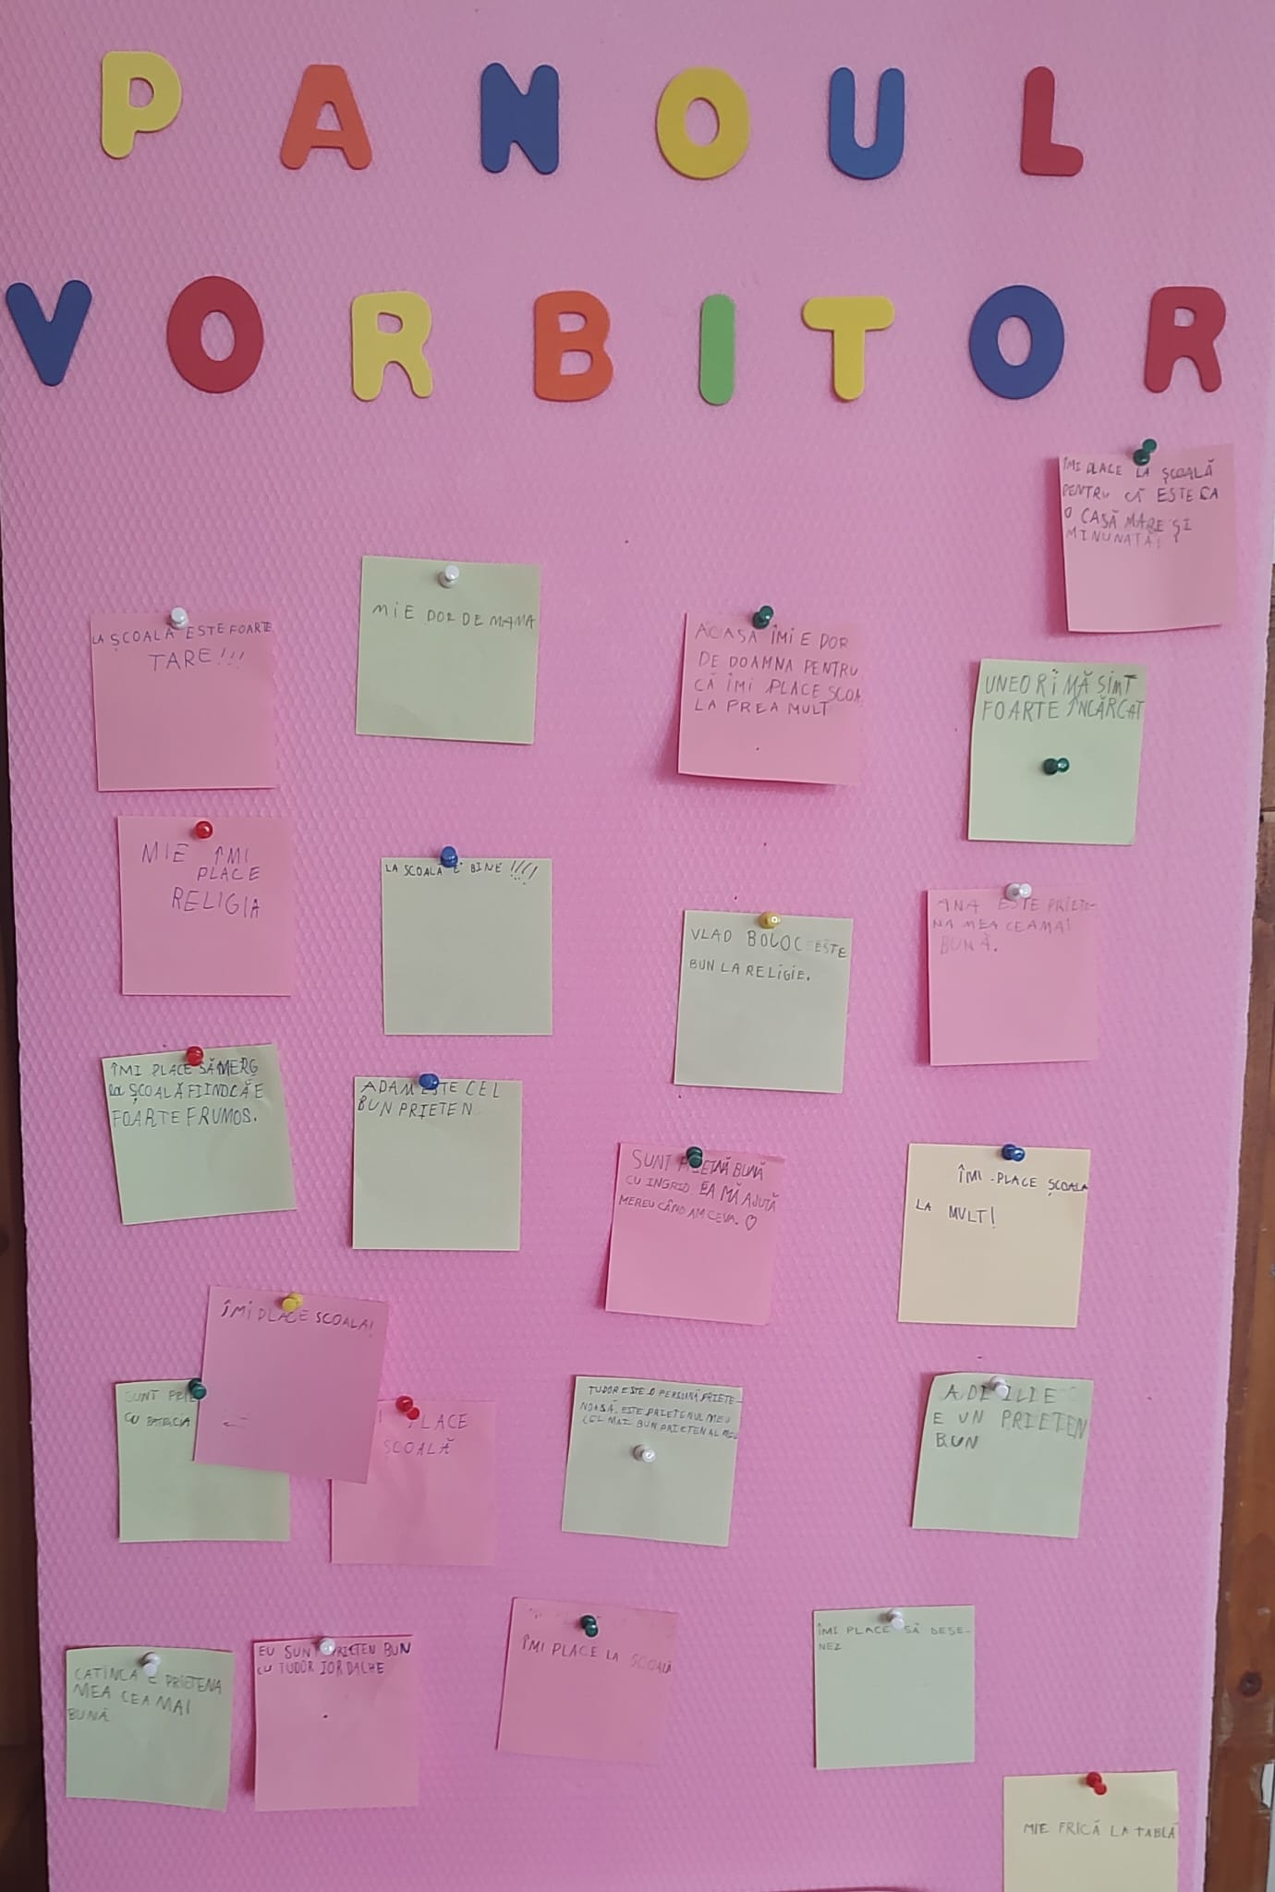
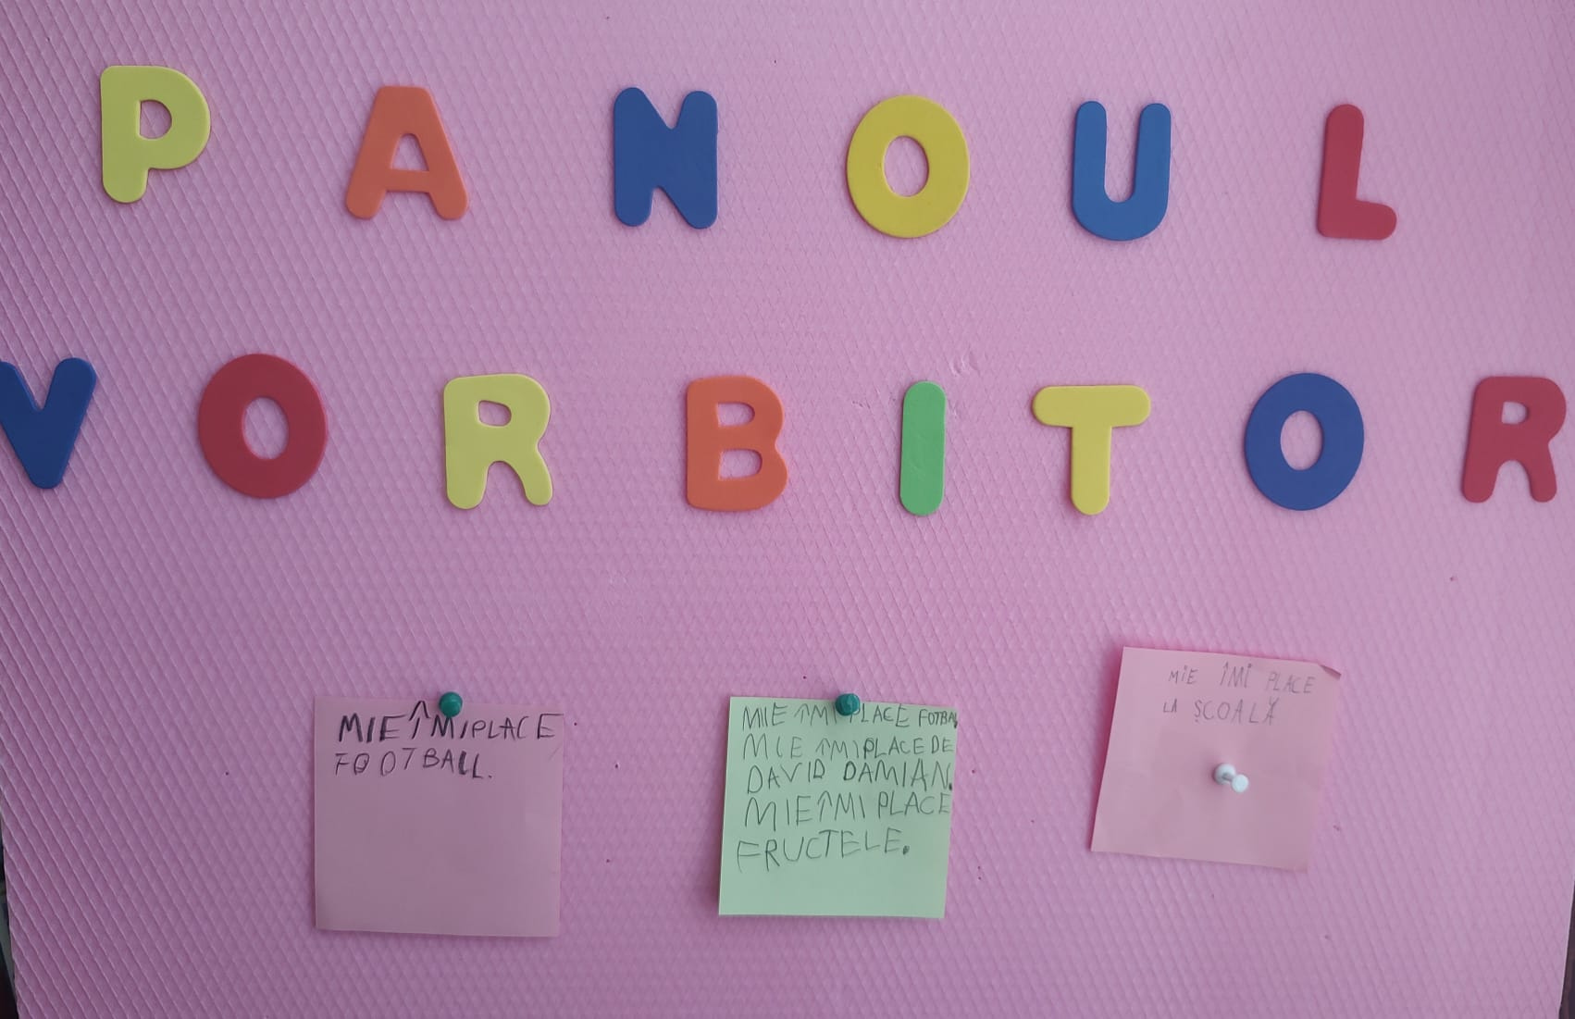
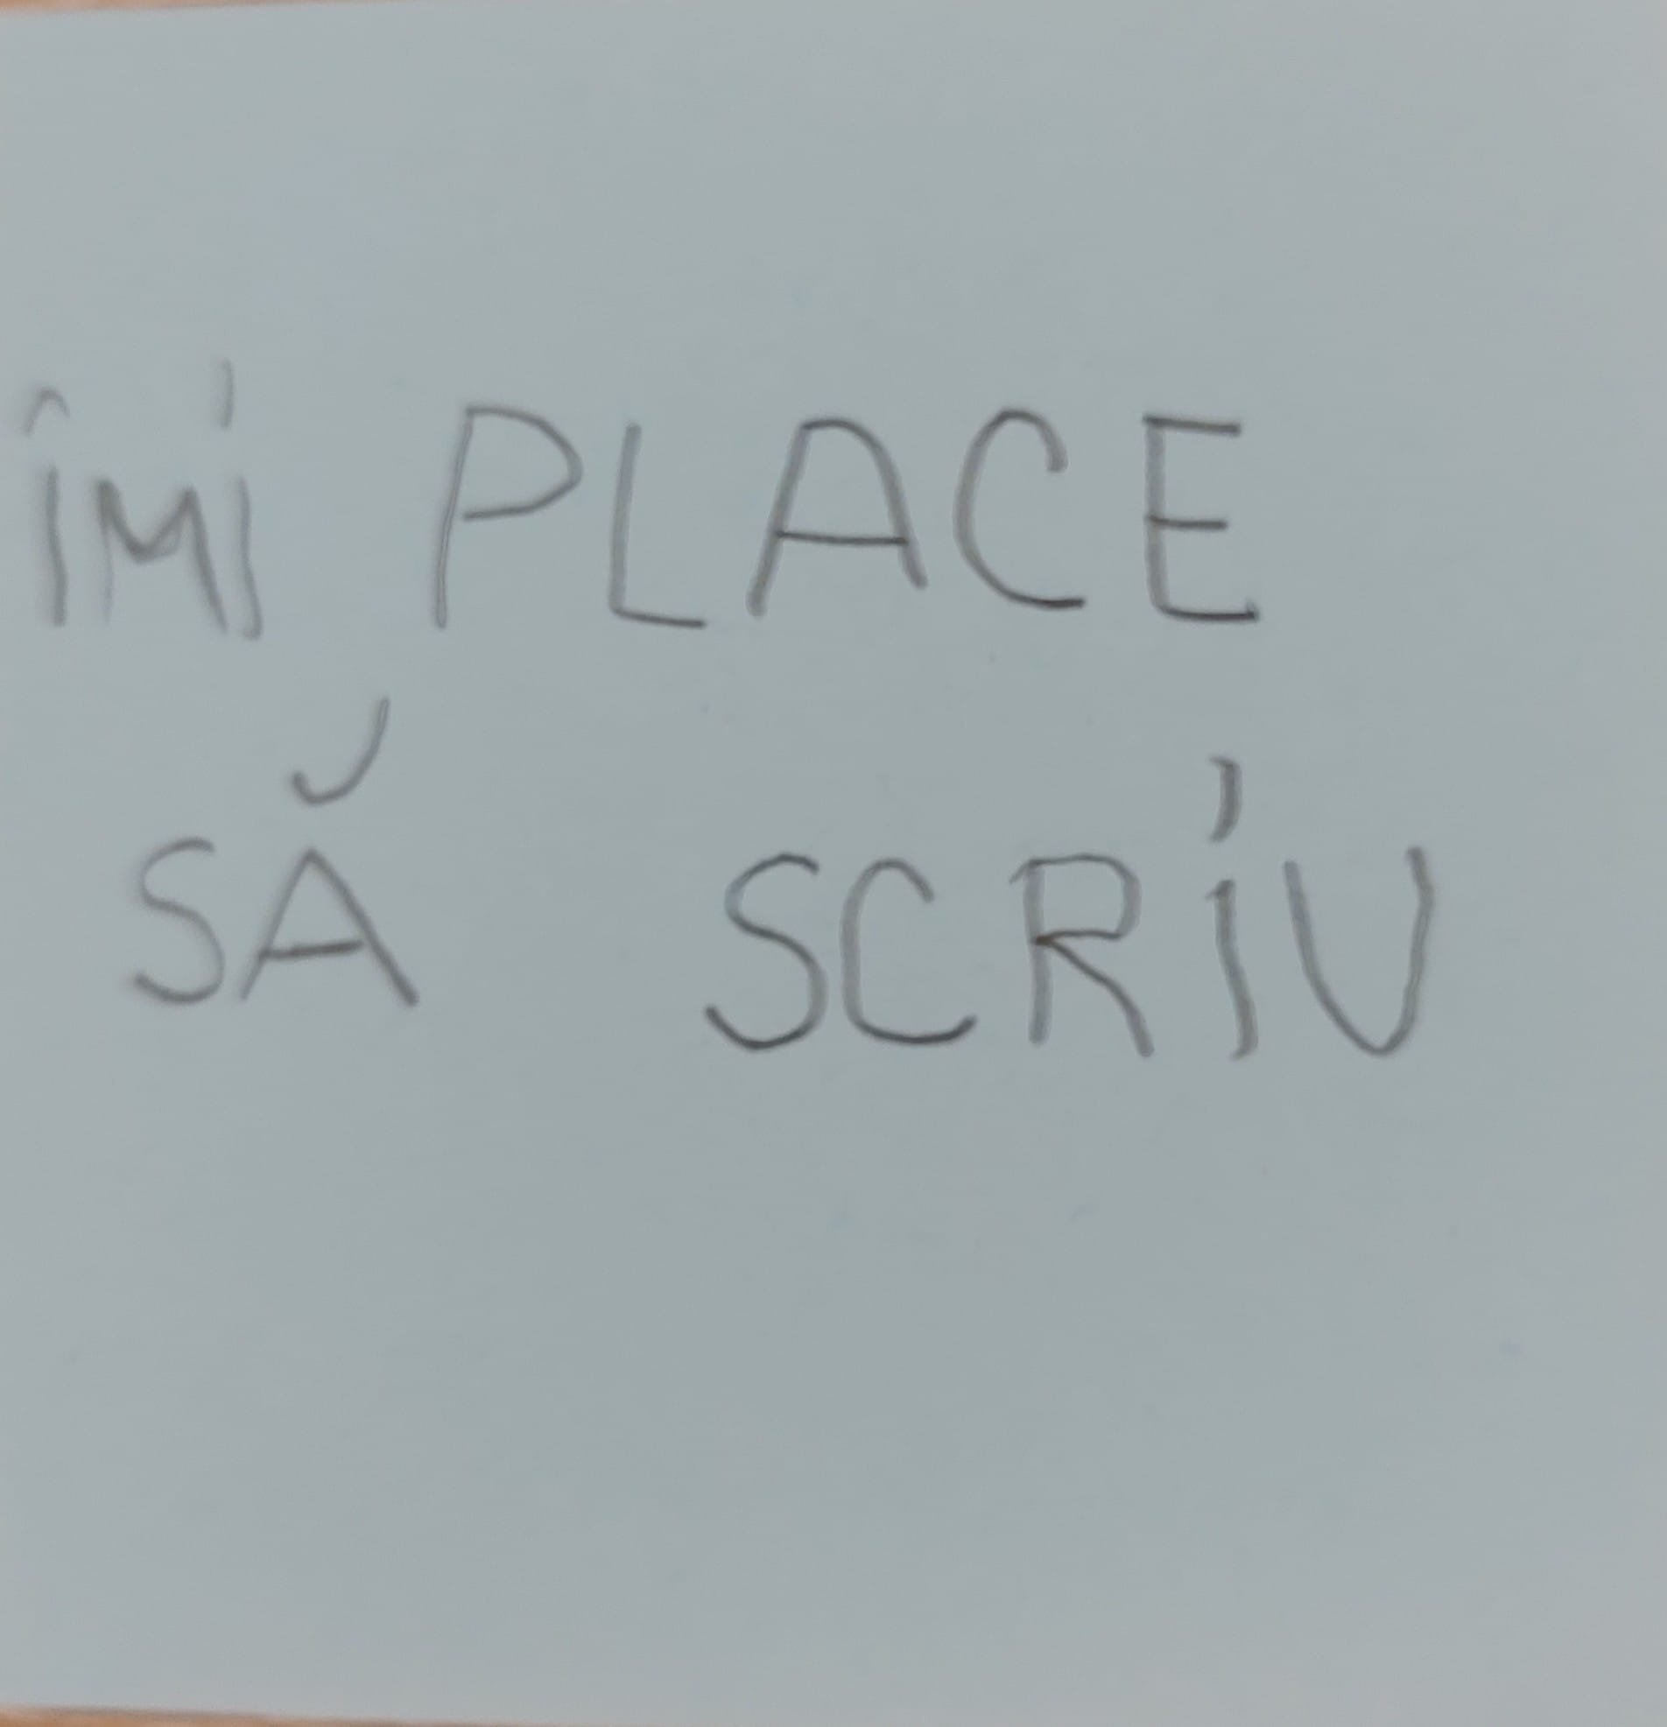

Slide 14
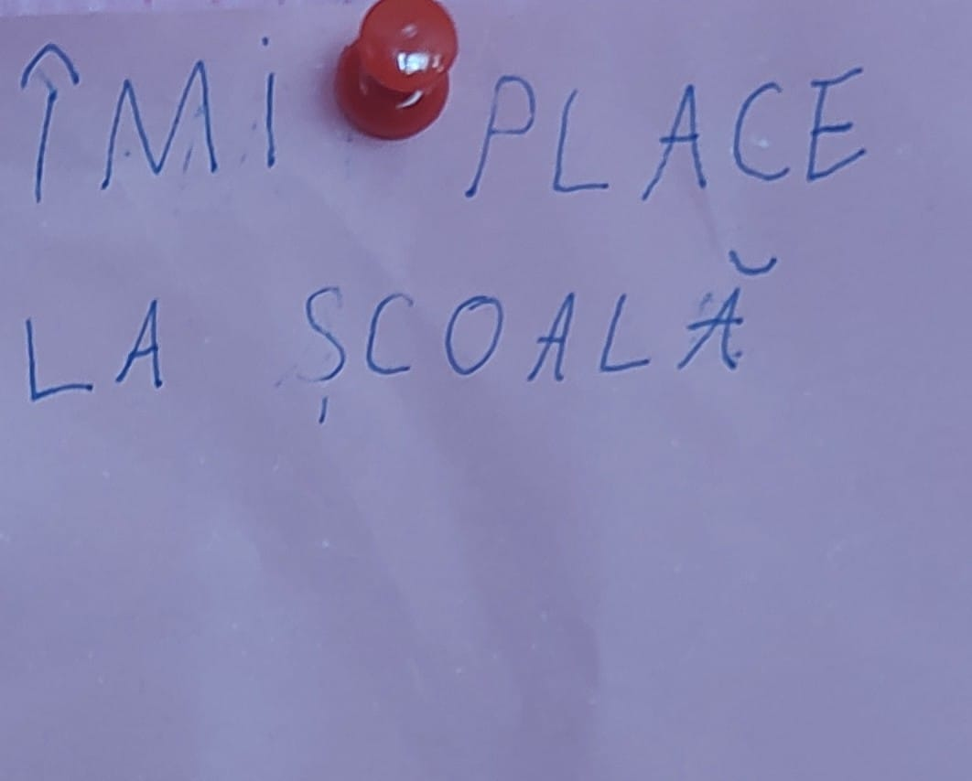
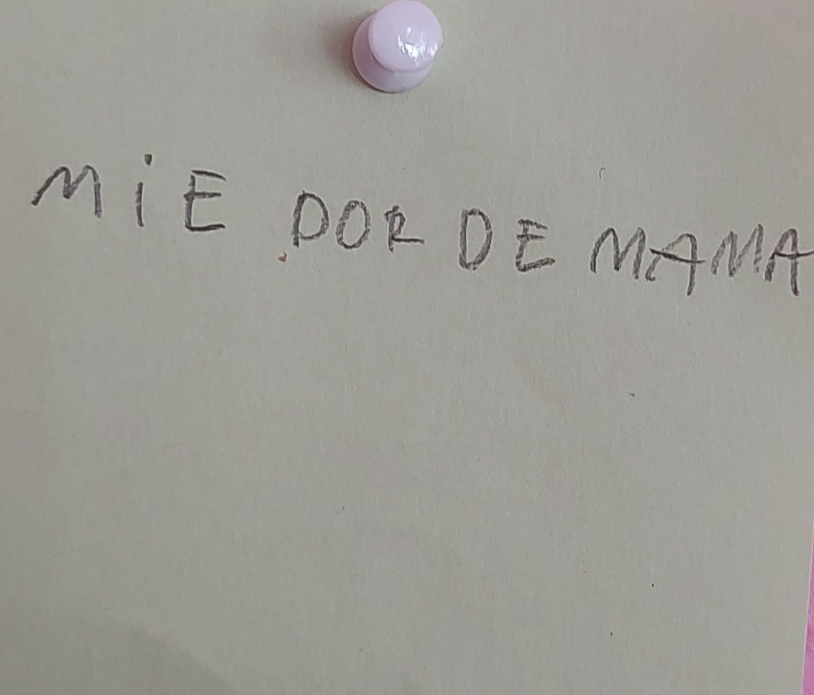
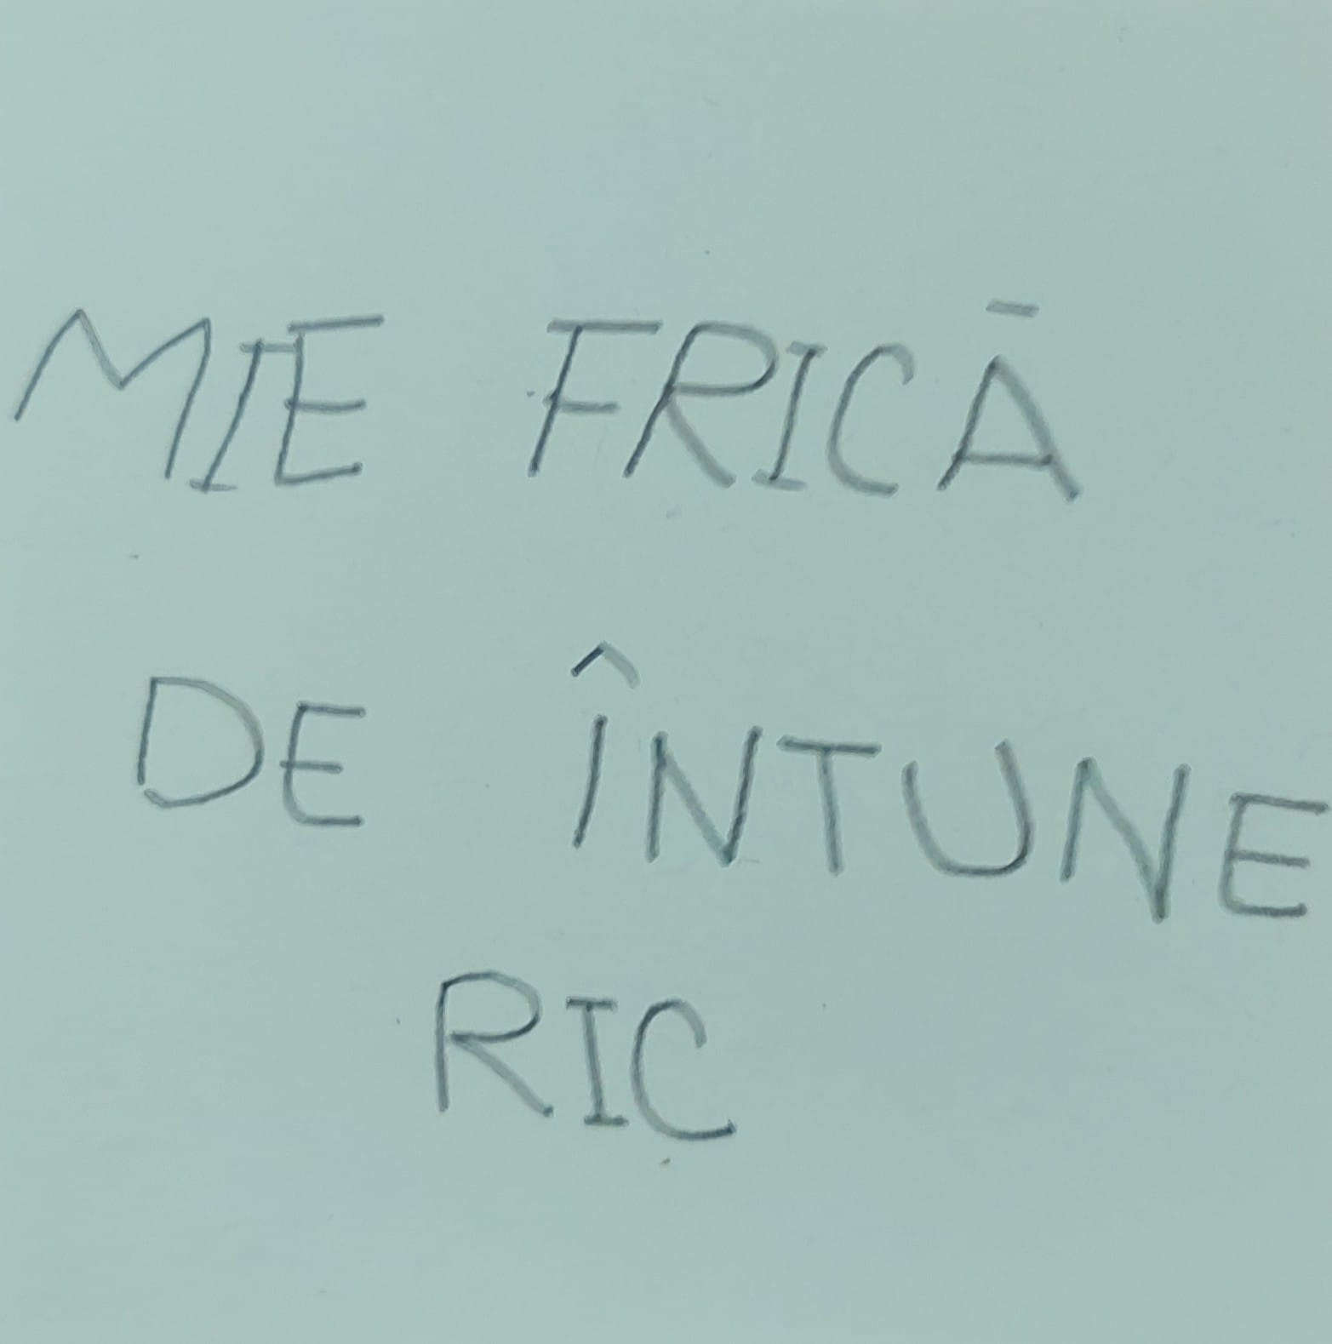
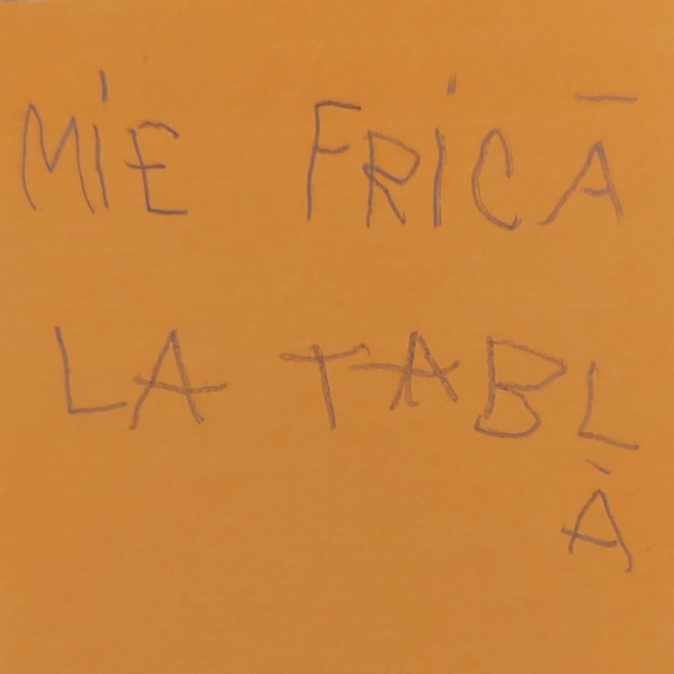
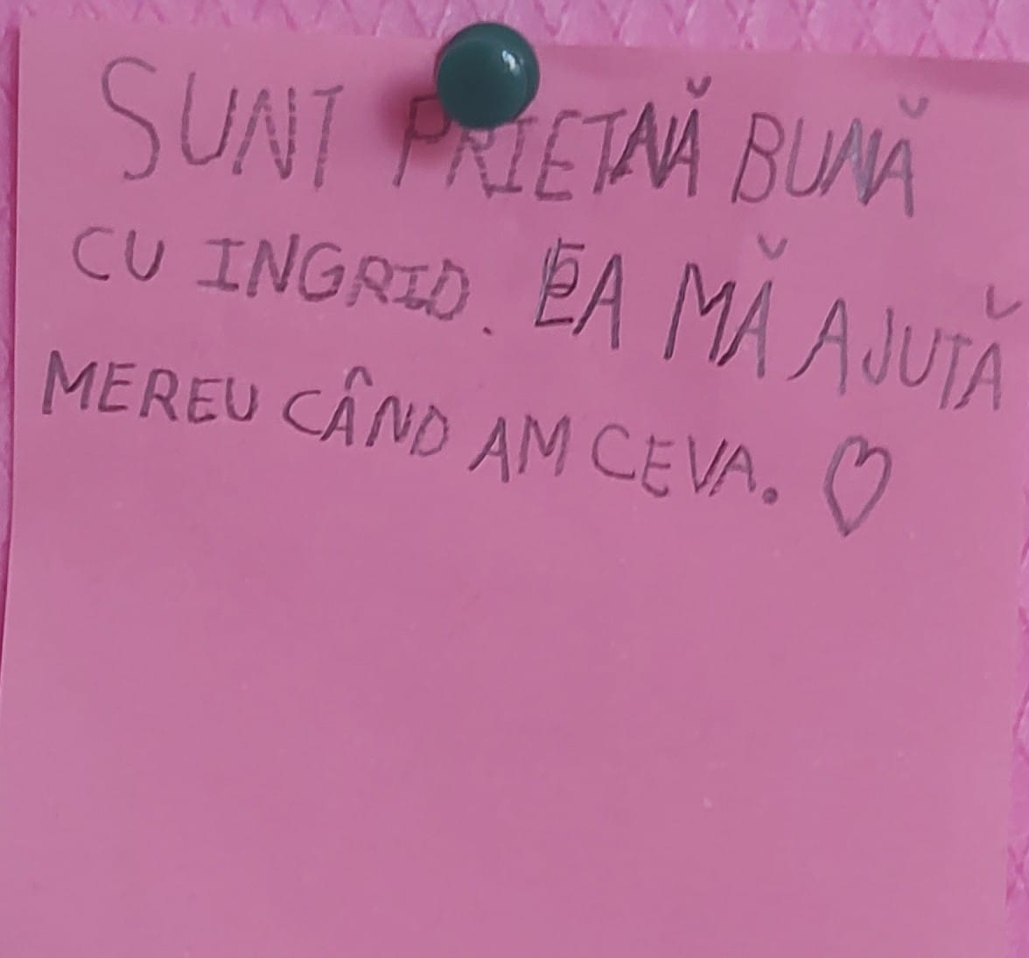
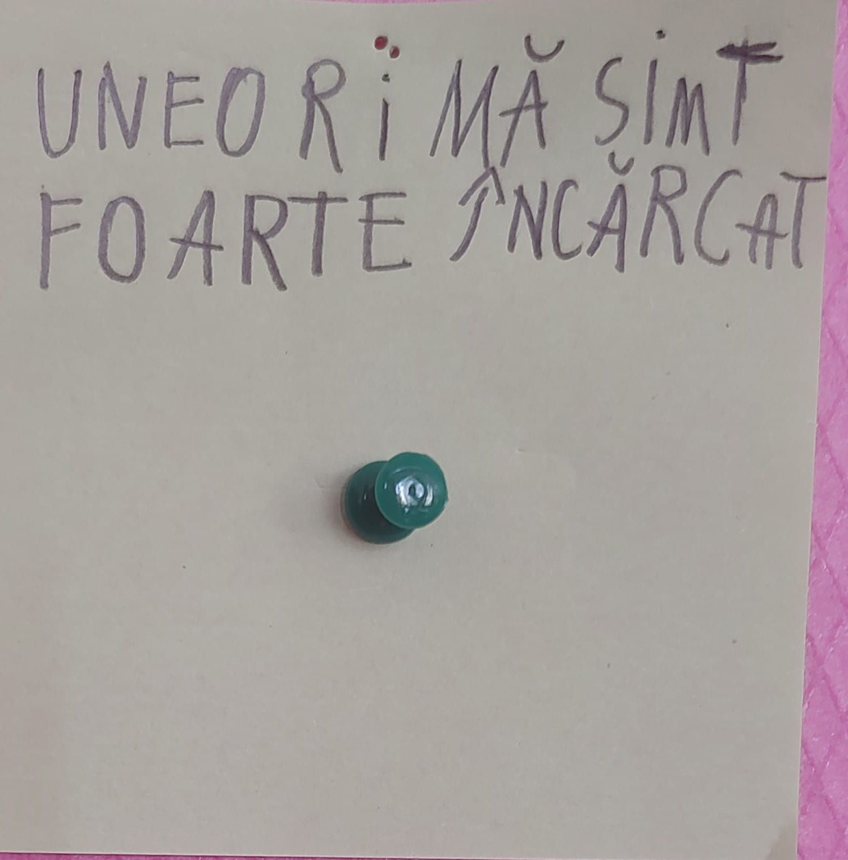

Slide 15
EU - CĂLĂTOR ÎN LUMEA LARGĂ
Pentru derularea acestei activităţi am anunţat elevii să vină la şcoală cu un album de fotografii, cele mai dragi, făcute în călătoriile pe care le-au făcut împreună cu familia. Dintre acestea să aleagă maxim trei pe care să le prezinte colegilor şi să le spună, pe scurt, cu ce ocazie au fost făcute şi de ce le-au ales tocmai pe acelea.
Activitatea s-a dovedit a fi pe placul copiilor. Copiii au fost curioşi să afle cât mai multe despre locurile prezentate: au adresat întrebări colegilor despre locurile prezentate, despre persoanele care apăreau în fotografii, şi-au exprimat propriile trăiri şi aşteptări legate despre locurile văzute sau despre cele pe care ar dori să le vadă în viitor.
Împărtășirea experiențelor de viață a contribuit la îmbunătățirea exprimării elevilor, a dezvoltat competenţele necesare pentru a deveni vorbitori şi ascultători, a dus la creșterea nivelului de încredere în sine.
Panoul cu fotografii realizat ca produs al activității, și-a dovedit eficiența prin faptul că a devenit mărturie a faptului că mulți elevi și-au învins timiditatea și au reușit să vorbească în fața unui public, depășindu-și temerile.

Slide 16
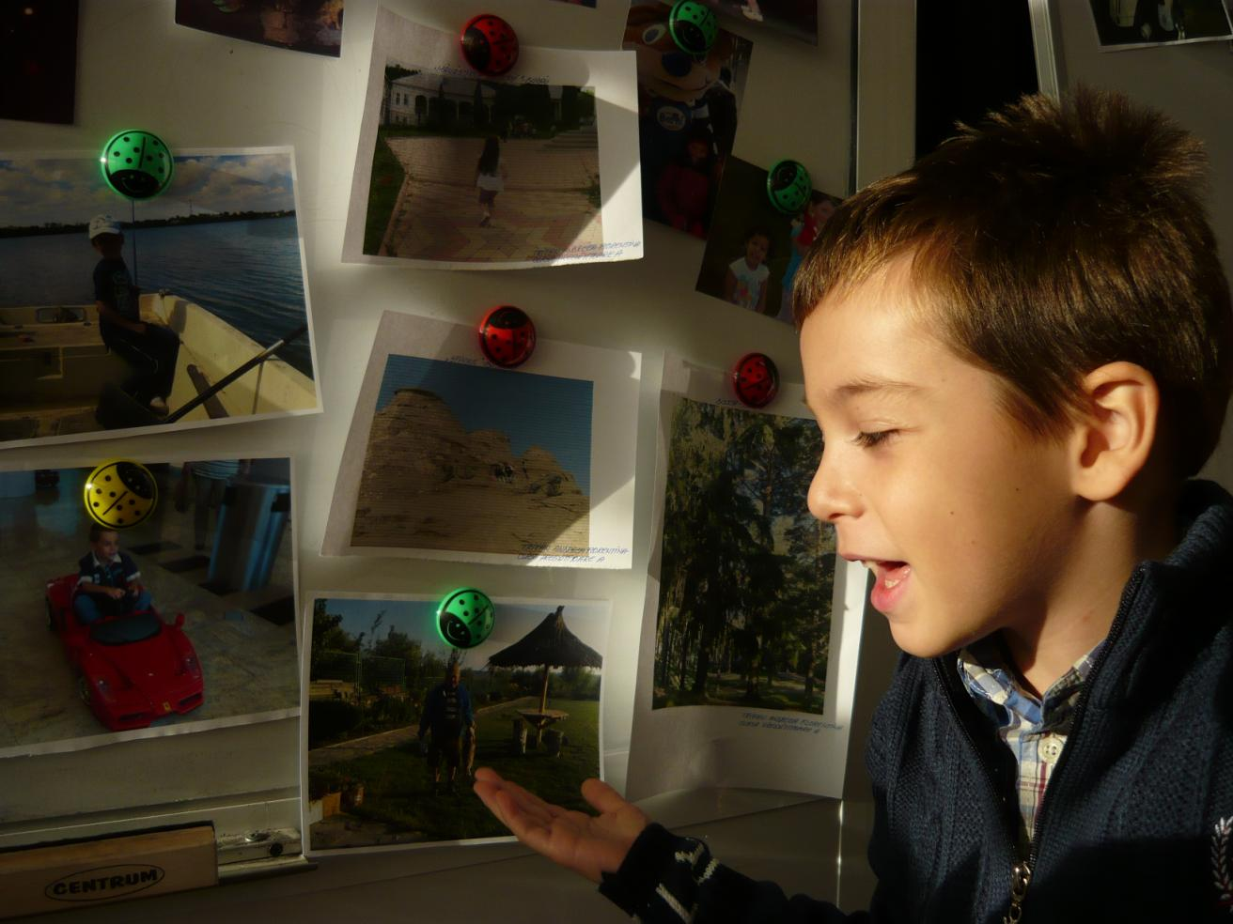

Slide 17
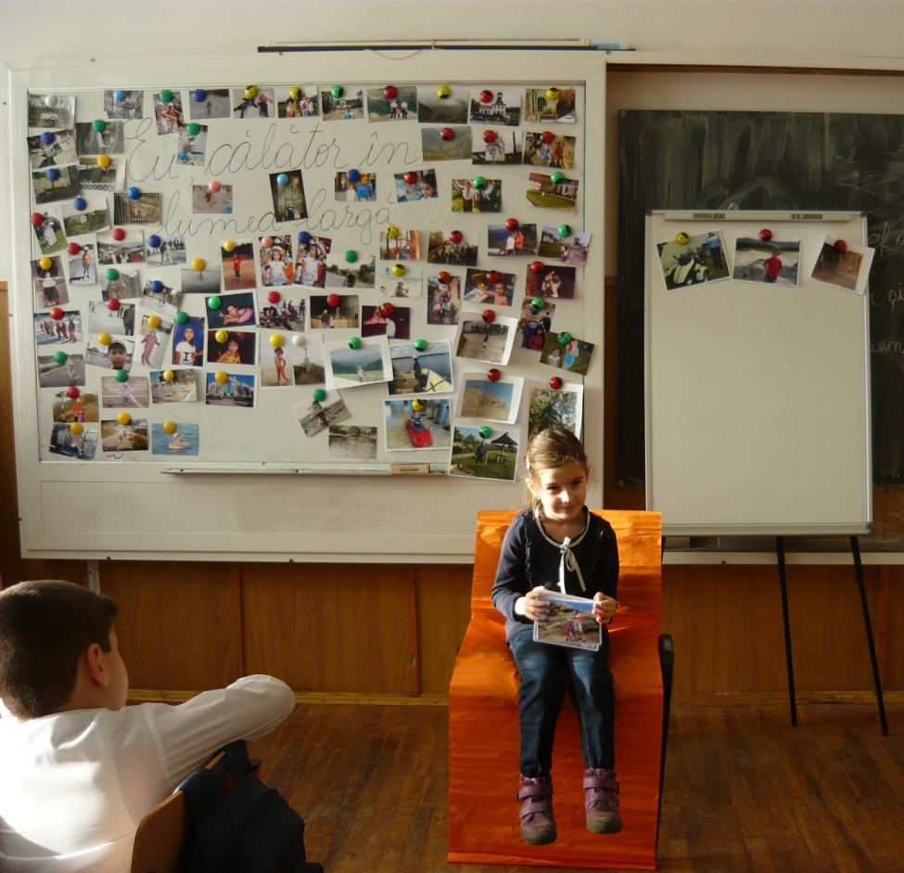

Slide 18
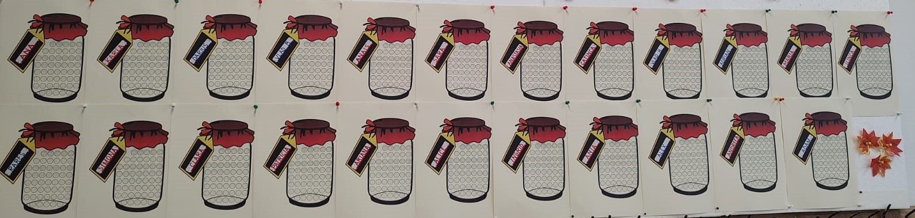
BORCANELE CU RECOMPENSE
Ideea de a folosi borcanele cu recompense pentru a atinge obiective ale învățării, mi-a venit atunci când am văzut cât de mult se bucură copiii când primesc o bulină în borcan și cât de mult efort depun pentru a obține acest lucru.
Astfel, pentru acest an școlar mi-am propus ca obiective - dezvoltarea deprinderilor de muncă independentă și dezvoltarea gândirii logice și a perspicacității.
Fiecărui elev i s-a atribuit un borcan în care va primi o bulină verde ori de câte ori rezolvă corect o activitate de muncă independentă (la comunicare sau la matematică) și o bulină albastră de câte ori rezolvă ,,problema zilei” (o problemă de logică și perspicacitate care este propusă zilnic spre rezolvare individuală într-un anumit interval de timp).

Slide 19
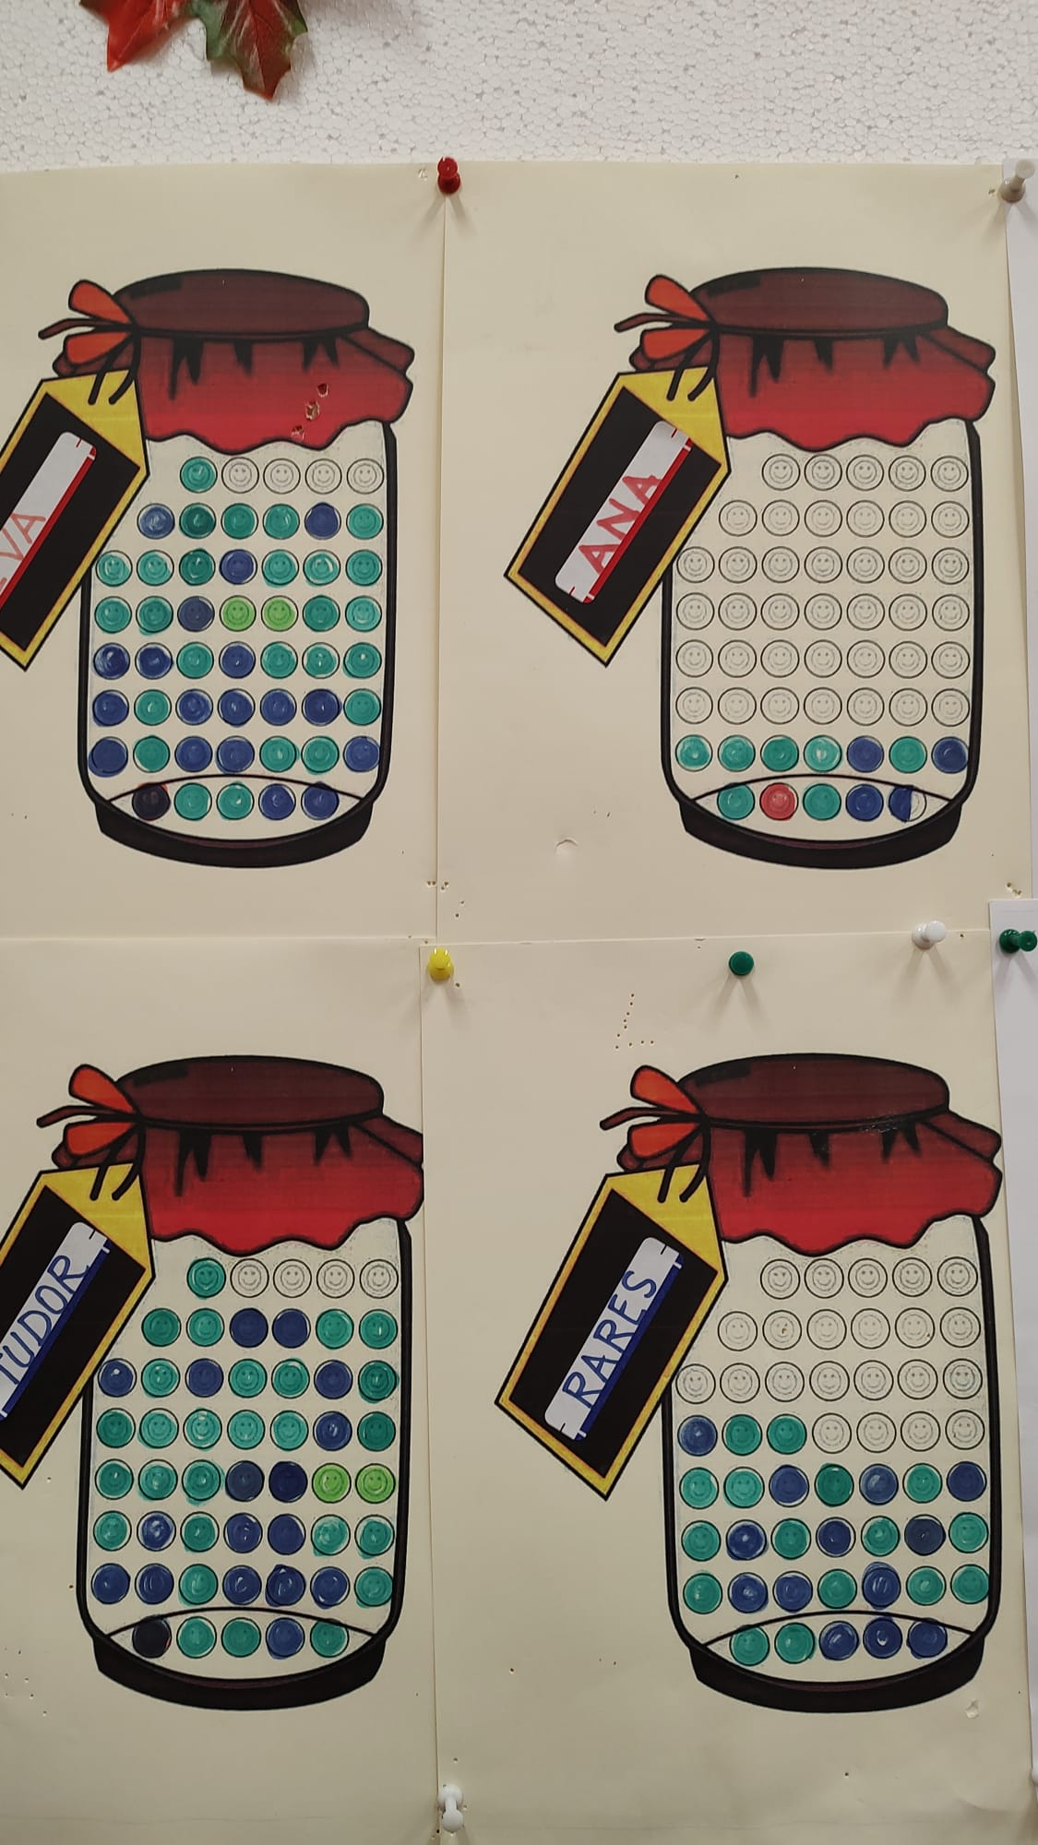
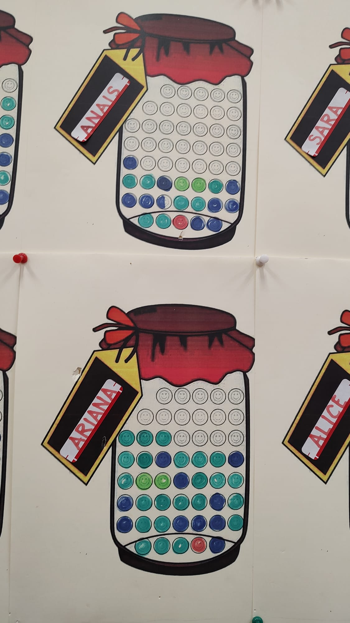
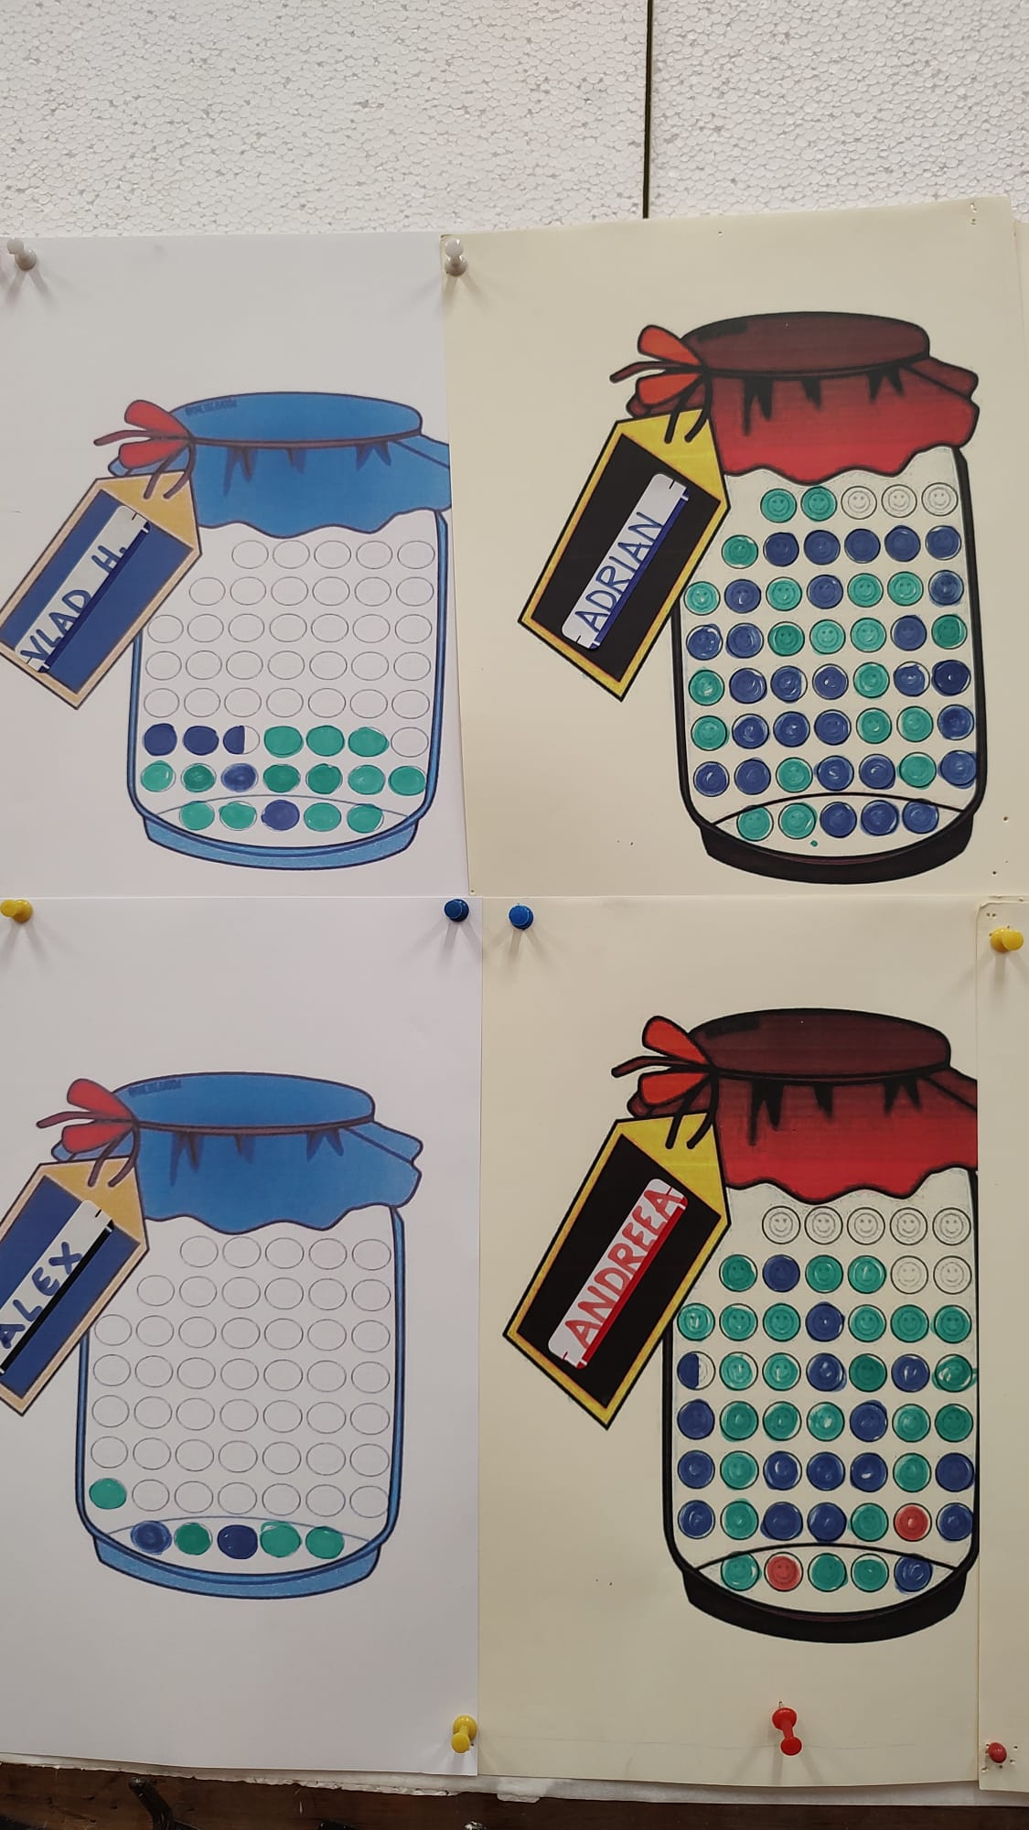
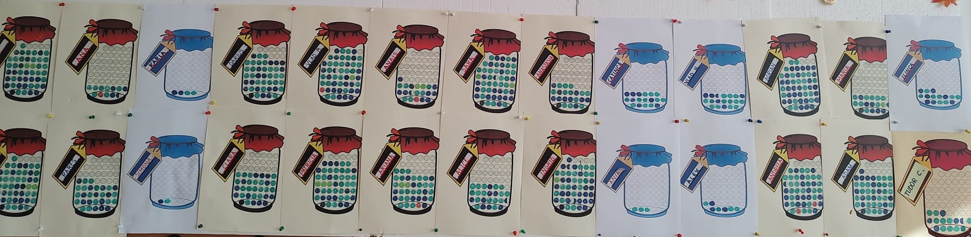

Slide 20
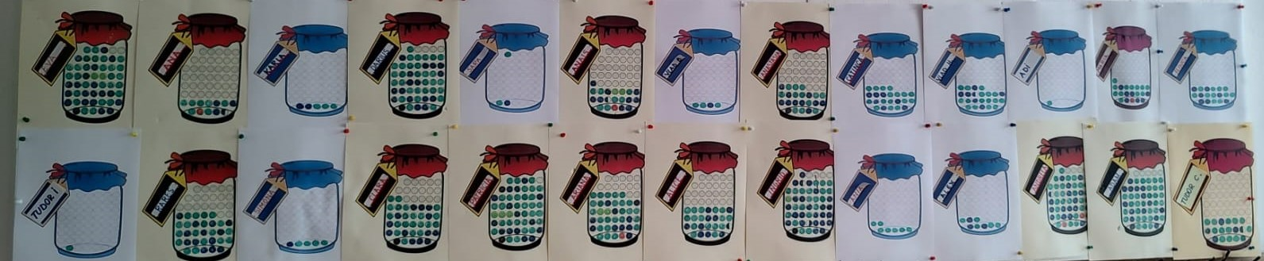
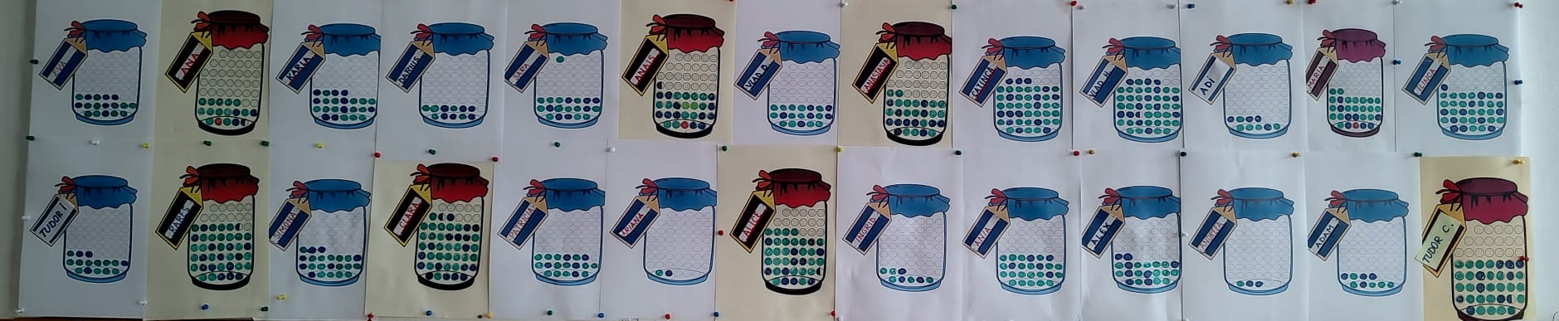

Slide 21
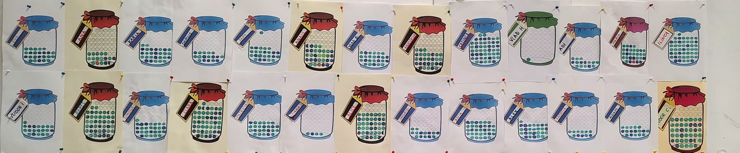

Slide 22
Un climat pozitiv al clasei promovează relații pozitive între elevi. Pentru ca acest lucru să se întâmple, elevii au nevoie să fie implicați în activități care să presupună colaborarea și interacțiunile pozitive.
Sala de clasă trebuie să fie amenajată în așa fel încât să fie percepută de școlari ca fiind un mediu deschis, prietenos și stimulator. Încăperea trebuie să îi provoace pe elevi, să își dorească să exploreze universul uimitor al cunoașterii, să se implice activ și să învețe într-un mediu vizual relaxant.

Slide 23
VĂ MULȚUMESC PENTRU ATENȚIE

